Slide 1

ISHI会の紹介
ISHI会
https://ishi-kai.org/
Mail: info@ishi-kai.org

Slide 2
アジェンダ
オープンソース半導体（オープンソースシリコン）について
ISHI会について
ISHI会の活動

Slide 3
オープンソース半導体（オープンソースシリコン）について

Slide 4
オープンソース半導体・ タイムライン
2018：DARPA（国防高等研究計画局）OpenIDEA プログラム
$11.3M grant to UC San Diego for “OpenROAD” project
2020：Google/efabless/SkyWater OpenMPW プログラムスタート
2022：Global Foundries が OpenMPW プログラムに参加
2023：独) iHP (130nm/SiGe）が PDK のオープン化を宣言
Free Silicon Fundation (FSI) が、欧州の半導体産業の競争力、革新性、教育、
独立性、サイバー耐性、環境持続可能性などに貢献できると主張
2023：Open PDKの管理を Chips Alliance がサポート
2025：米）ChipFoundry.ioと新）Wafer.SpaceのOpenMPWサービス開始

Slide 5
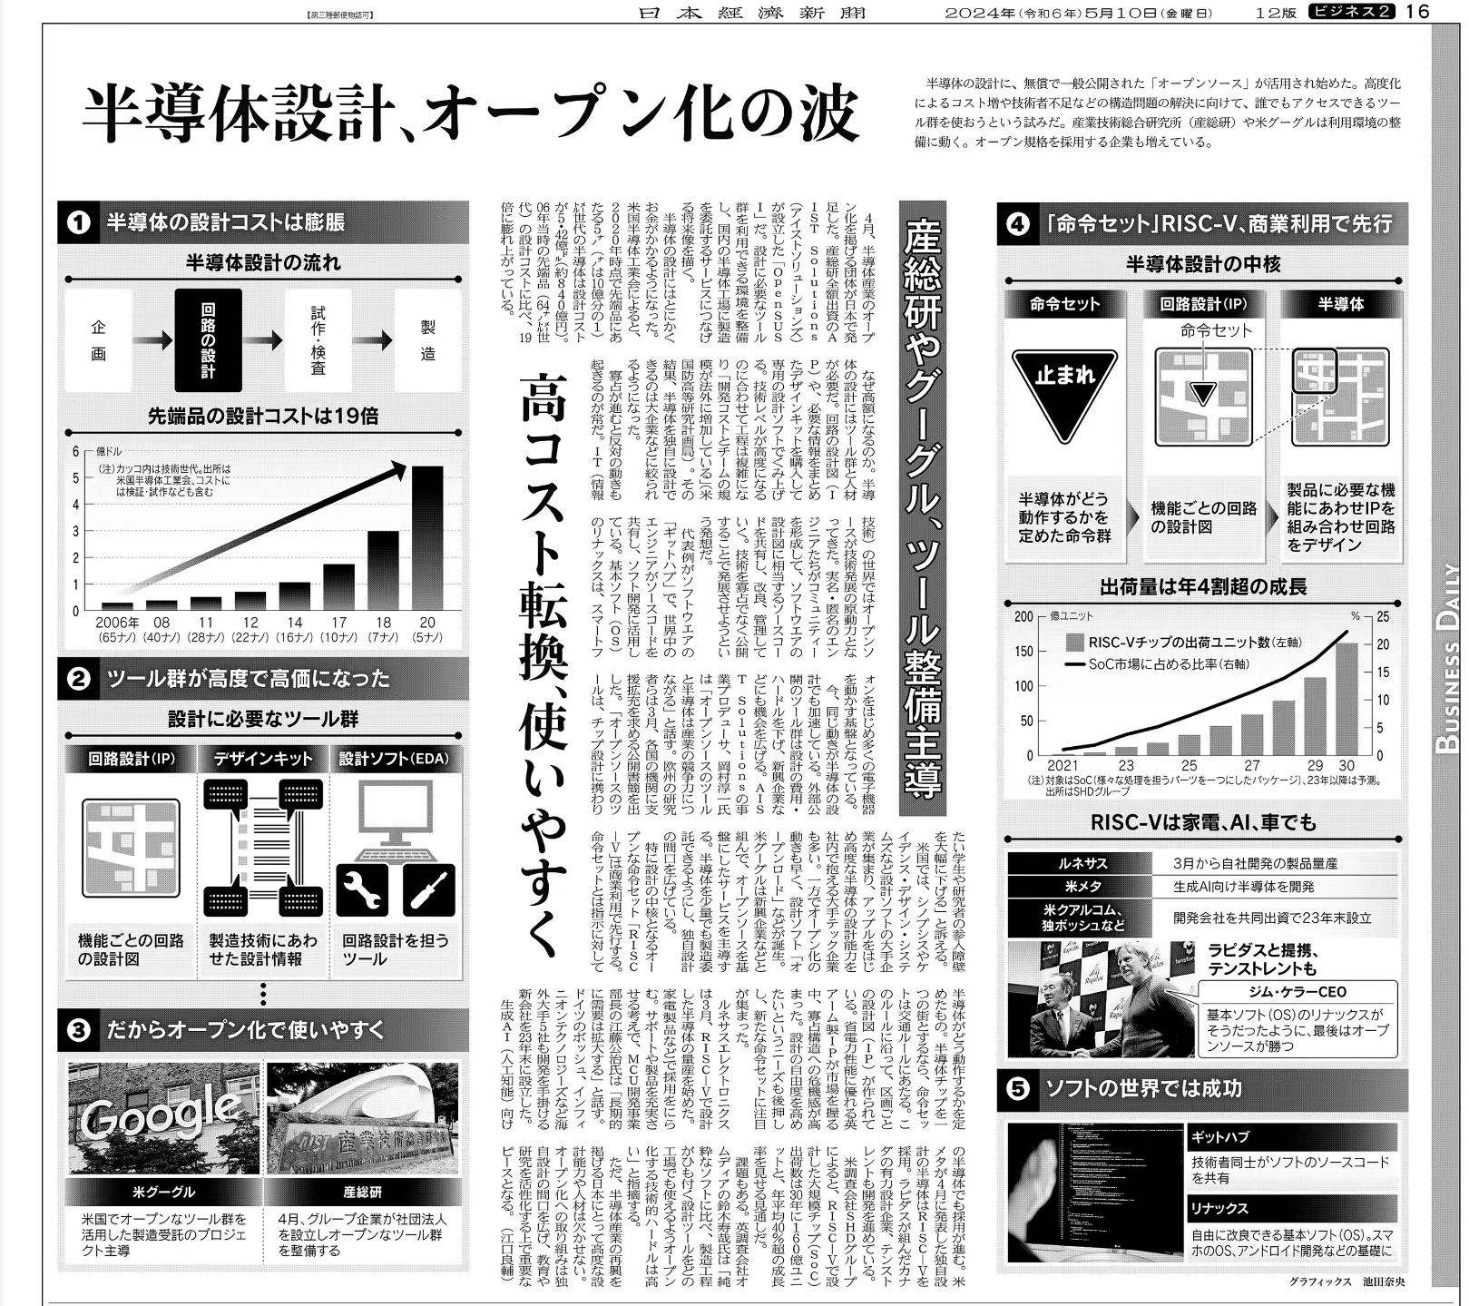
日本での動き
2023年：ロジックリサーチ社の主催でオープンソースEDAフォーラムが開催される
2023年6月：第三回よりハイブリット開催
2024年7月：オープンソースEDA研究会として始動
2023年5月：滋賀県立大学の土谷先生主導でコミュニティー：ISHI会が発足
2023年12月：ISHI会主導でOpenMPW GF-1にグループ投稿
2023-2024年：IEEE SSCSのChipathon2023に土谷先生や熊本大学の久保木先生がリーダーとなって、日本チームを結成して投稿
2024年5月：2014年より金沢大学の秋田先生が主導してたMakeLSI:がISHI会に合流して、統合された
2024年5月：産総研主導で産業界団体：OpenSUSIが発足
https://www.nikkei.com/article/DGXZQOUC228690S4A420C2000000/
2025年10月：日本初のオープンPDK公開(東海理化シャトル)
2026年4月：日本初のOpenMPWサービス：OpenSUSI-TR-1umシャトル開始

Slide 6
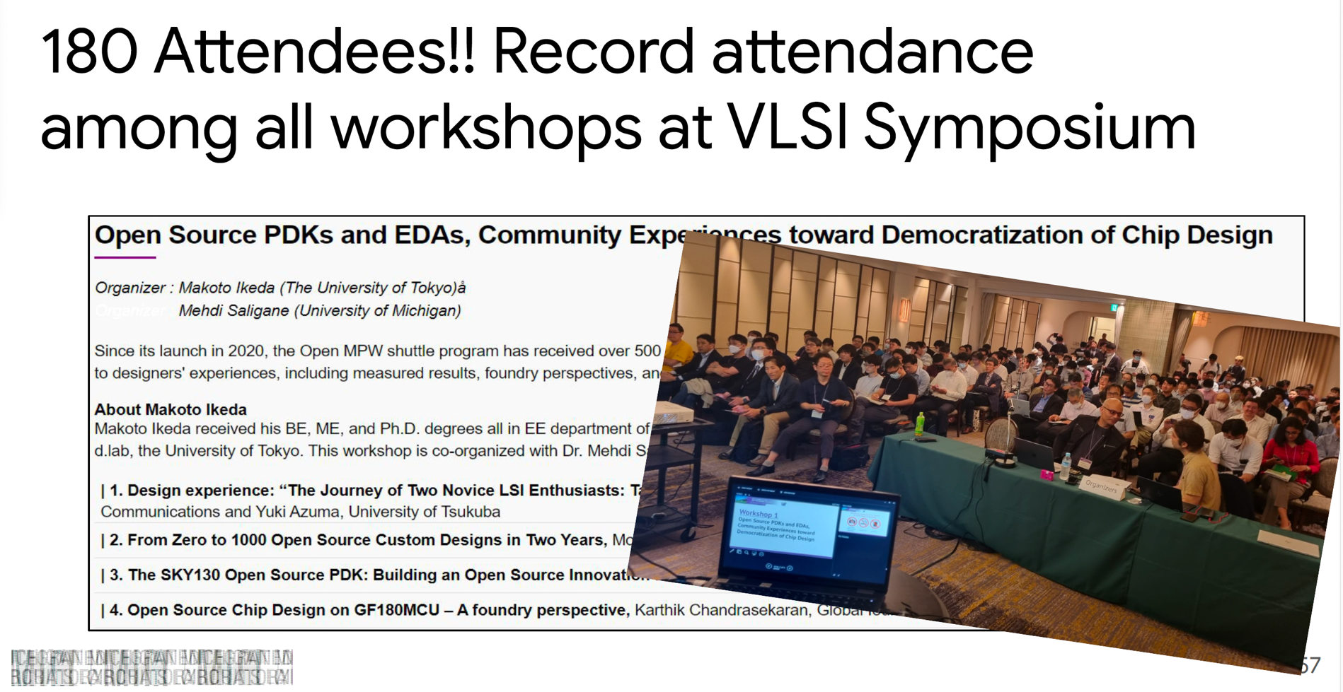
Open PDKs/EDA Workshop in 2023 VLSI

Slide 7
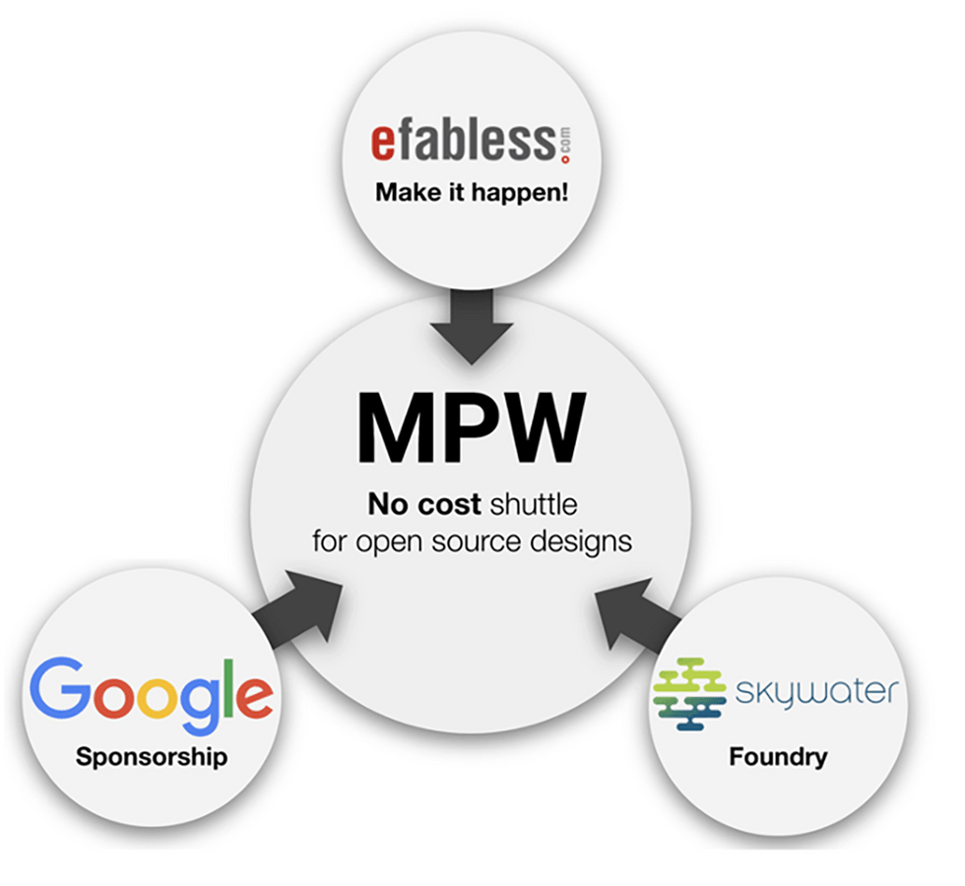
オープンソース半導体 ～OpenMPWとは？～
オープンソースの設計ツール(OpenEDA)にて設計。設計環境やスクリプトを公開することが可能であること、第三者による検証・改良・複製により、コミュニティにて共有できること。
オープンソースのプロセス情報 (OpenPDK)にて設計。設計資産(回路図・GDSII)やソースファイルを公開することが可能であること、第三者による検証・改良・複製により、コミュニティにて共有できること。
上記１、２で設計したオープンソース設計チップを製造するファブ・サービスが存在し、設計したハードウェアの動作を検証できること。
Notes:
Googleがやっているシリコンを製作するサービスがある。OpenMPWやオープンシリコンなどと呼ばれています。
では、どんなサービスかというと、

Slide 8
なぜ、オープンソース半導体なのか？
半導体設計教育の危機
電気電子課程への進学者の減少。VLSI教育にかかるソフトウェアのコスト高。EDAサーバーの保守・更新にかかる経費増等、教育側のコスト負荷が大きすぎる。
チップ設計者の作業効率向上
オープンソース化より、ハードウェア設計は多くの恩恵をオープンソースソフトウェアと同様に受けることができる。
半導体産業の衰退＝経済と安全保障において国家的な脅威
偽造電子機器は、数十億ドル規模の闇市場が存在し、米国国防総省が購入する予備電子部品の推定 15% が偽造品であり、信頼性と安全性の両方を脅かしていると報告されている
→半導体人材育成が喫緊の課題

Slide 9
ISHI会について

Slide 10
ISHI会とは？
オープン化（民主化）されたISHI=石=Silicon=半導体（ASIC/LSI/IC）を扱い、いろいろな分野を繋げていくソサエティー・コミュニティー（会）から発想されたネーミングです。
その先駆けとして登場したOpenMPW(Open Multi Project Wafer)は、Google社がEfabless社に出資して生まれたシャトルプログラムであり、半導体（ASIC/LSI/IC）を作るうえで必要なツール（EDA/PDK）からファブでのISHI製造まで含めて、すべてオープン＆無料で半導体（ASIC/LSI/IC）を製造することができるプログラムです。 これはまさにGNUから始まったオープンソースムーブメント（ソフトウェアの民主化）の「半導体（ASIC/LSI/IC）やEDA/PDKのオープン化」であります！
そこで、本会は、これまでの半導体（ASIC/LSI/IC）の専門家だけではなく、これからの半導体（ASIC/LSI/IC）のオープンソースムーブメントに可能性を見出した人たちと新しく半導体（ASIC/LSI/IC）を作りたい人たちにスポットを当てたユーザソサエティー・コミュニティー（会）として立ち上がりました。
専門家だけが利用可能だったOSやコンパイラ、ライブラリ、アプリ、電子基板、3D CADや3Dプリンターがオープンソースソフトウェア、オープンハードウェア、オープンモデリングなどとして誰もが利用できるようになったように、半導体（ASIC/LSI/IC）やEDA/PDKを誰もが利用できる世界を目指して活動していく所存です。
今後の活動方針としては、他分野の人たちを巻き込んで半導体（ASIC/LSI/IC）分野に革命を起こすという方針で、他分野向けの超初心者向けハンズオンセミナーや専門家向けの濃い内容の勉強会などのイベントを開催したり、チームを作ってOpenMPWシャトルや世界のChipathonに挑戦したり、Maker Faireなどのイベントへの参加をしていきたいと思いますので、よろしくお願いいたします。
半導体を作ってみたい
初心者（特に半導体業界外の人）を支える
コミュニティー
Notes:
読ませる気はない。
医師会じゃないよ！

Slide 11
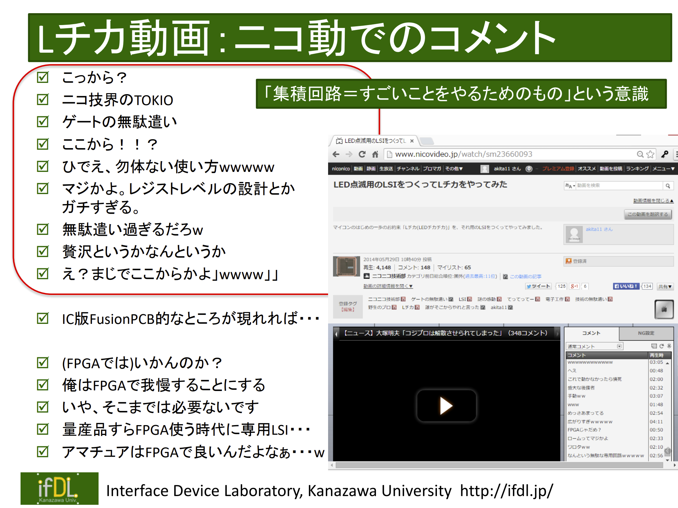
「やったことがある」を作る オープンソース半導体でも「Make:ムーブメント（オープンハードウェア）」レベルのビックウェーブを起こすため
Make:時代に立ち上がった企業
ハードウェアとは無縁のソフトウェア企業などの中から「社内Make:開発部」みたいなのが立ち上がり、そこから派生した
「どこで知識を身に着けてきたか？」
Make:の流れの中にあるオープンハードウェア
「ある程度まとまった数の技術者が生まれた」
ハードウェアを絡めた事業がどこの会社でも出来るようになった
「事業として成功させる」
「参入したい側の業界・業務知識と半導体業界の業界・業務知識の両方を持った仲介者」が必要

Slide 12
ISHI会グランドデザイン
「みんなの経験をチップに！」
新規分野を開拓したいけどどうすればよいのかわからない
ASIC(LSI)化したいけど情報がない
ASIC(LSI)業界の現状（閉塞感）
NDAでなにもしゃべれない
最先端は札束の応酬
若者が入ってこない
他業界の現状（限界感）
高速・小型・省電力の要求
汎用チップ＋ソフトでは限界
OpenMPWの登場！
すべてがオープン！
コミュニティーの意義
成果の再利用が可能。Do It With Others(それ、みんなでやってみよう)の精神
日本の利点：地理的に物理的に集まりやすく、勉強会や合宿をやりやすい
ISHI会の意義
他（多）分野の知識の統合により、今までになかった研究・開発への期待
Notes:
なんでこんなことになったのか？というと・・・
ラピダスさんとか話題ですけど、OSSの人間として、別のアプローチで半導体の世界を変えたい！ってことです。
ってことでやっているのが、ISHI会です。

Slide 13
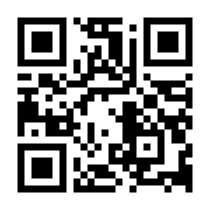
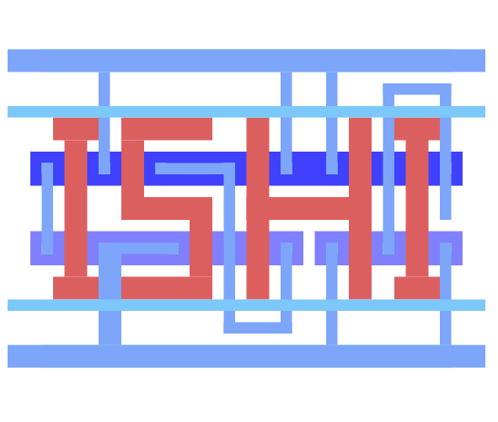
ISHI会の情報
メンバー数
600名Over（20-30名ほど常にアクティブ）
ホームページ
https://ishi-kai.org/
Discord上で活動中
https://discord.gg/RwAWF5mZSR
イベント告知（勉強会など）
https://ishikai.connpass.com/
20～50名ほどが常時参加

Slide 14
ISHI会の活動

Slide 15
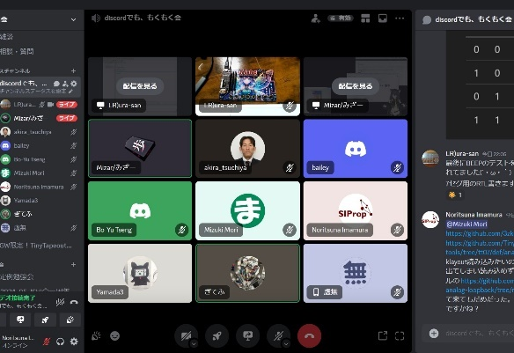
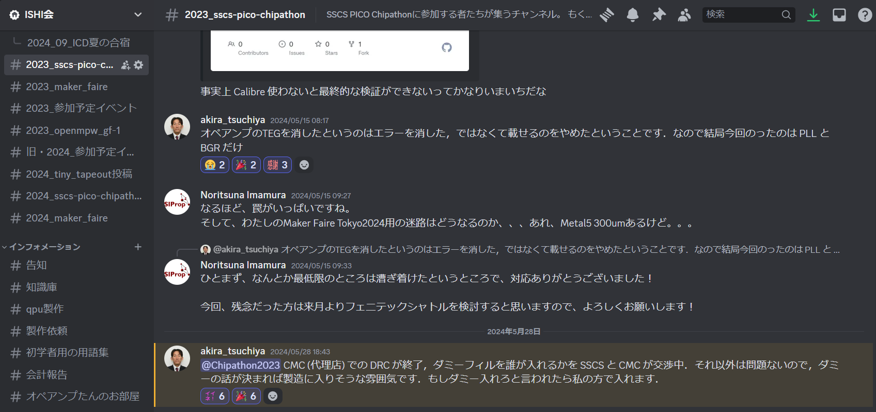
活動拠点：Discord
インターネット上を活動拠点
チャットアプリのDiscordを利用
一般的な組織におけるオフィスに相当
主な活動
テーマに沿った各チャンネルによるディスカッション
ビデオチャットを利用した定例もくもく会
もくもく会：皆で一か所に集まり，各自が独自のテーマで黙々と開発するという会合

Slide 16
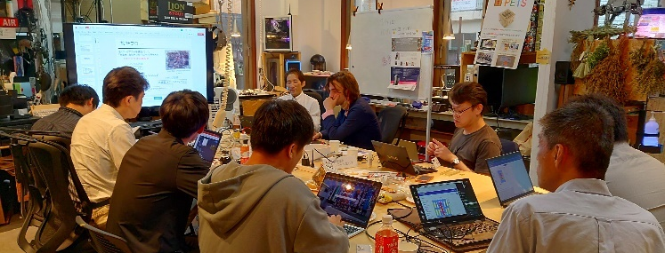
最初のイベント
ISHI会は2023年5月7日に開催された「第一回ハンズオンセミナー」をもって設立
参加者は13名

Slide 17
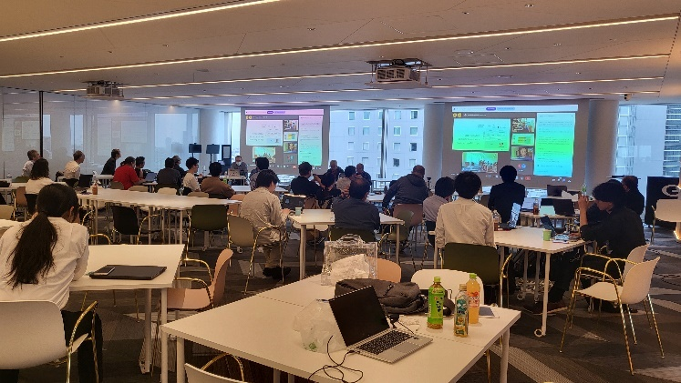

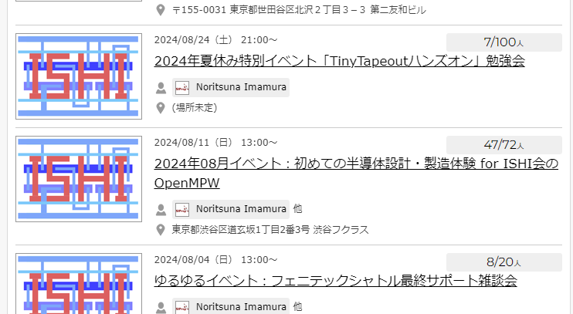
定例イベント
対外向けの活動の一つ
月に1～2回，テーマに沿ったゲスト講師を呼んでの勉強会や初心者向けハンズオンセミナーを開催

Slide 18
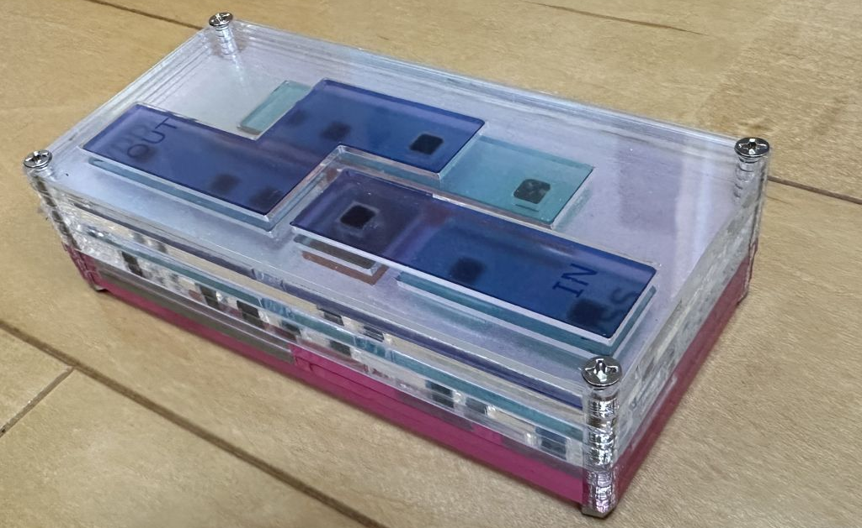
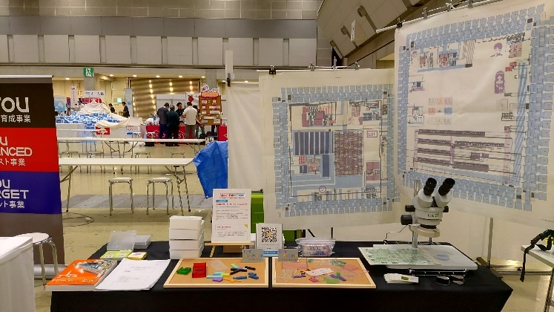
展示：Maker Faire
Maker Faire Tokyo2023に出展
金沢大学の秋田先生と作ったインバータ回路を3次元化したパズル
20セットを完売する売れ行きを見せた
本件をきっかけにMake: LSIの活動はISHI会が引き継ぎ

Slide 19
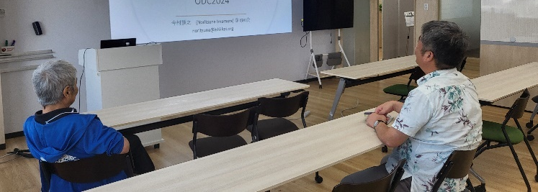
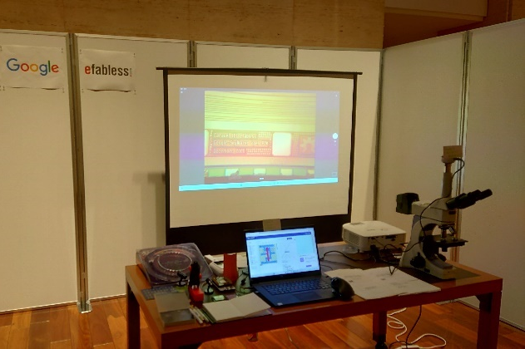
展示：イベント
コミュニティー系イベント
オープンソースカンファレンス
Kernel/VM探検隊
など
業界系イベント
デジタル回路系：RISC-V Day Tokyo
組み込み業界向け：EdgeTech+
など

Slide 20
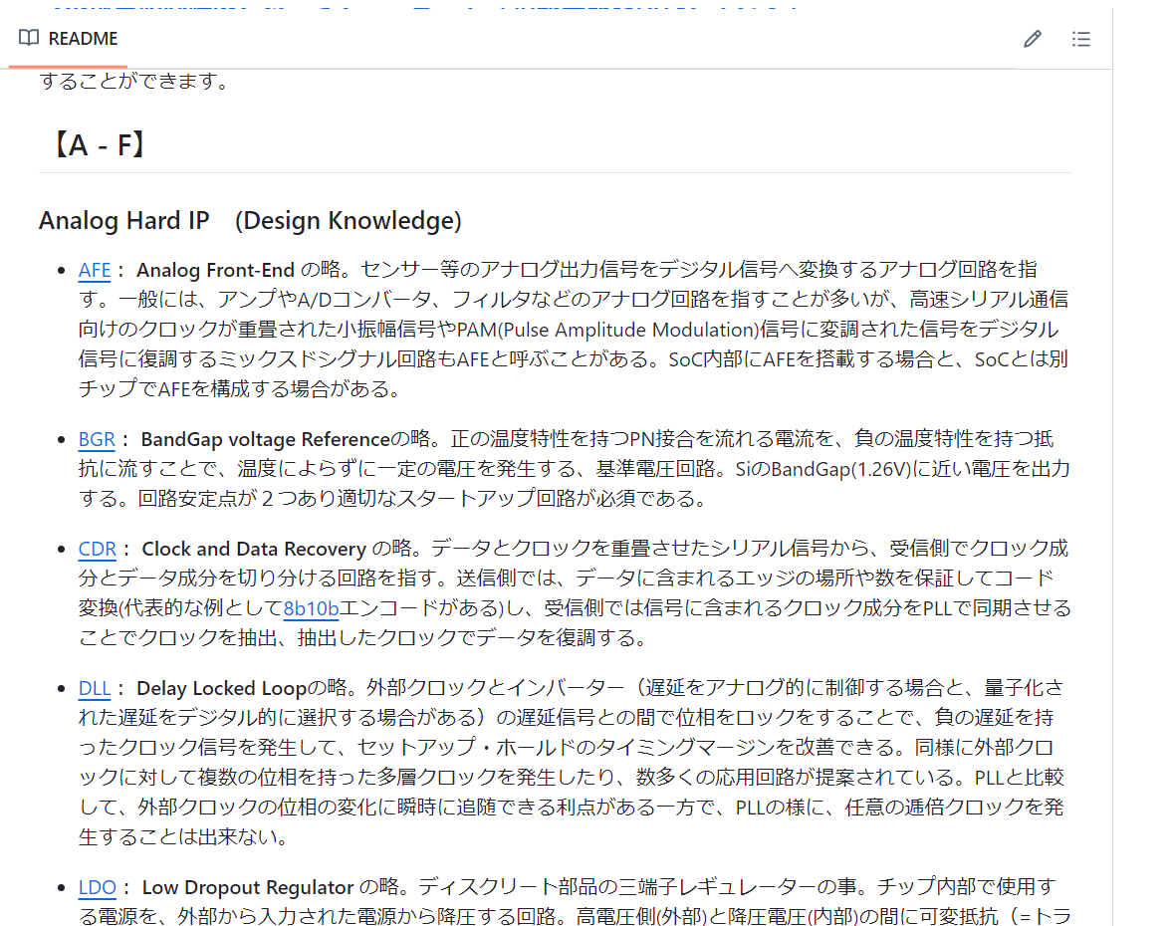
他連携
VLSI.jp
オープンソースシリコン関連の各種実地知見を文書化
「半導体初学者むけ「半導体設計で使われる用語集」」の製作

Slide 21
シャトル投稿

Slide 22
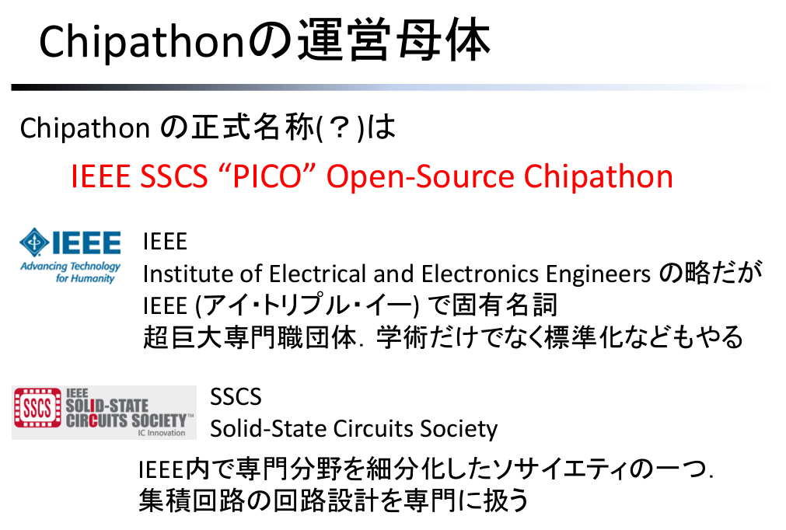
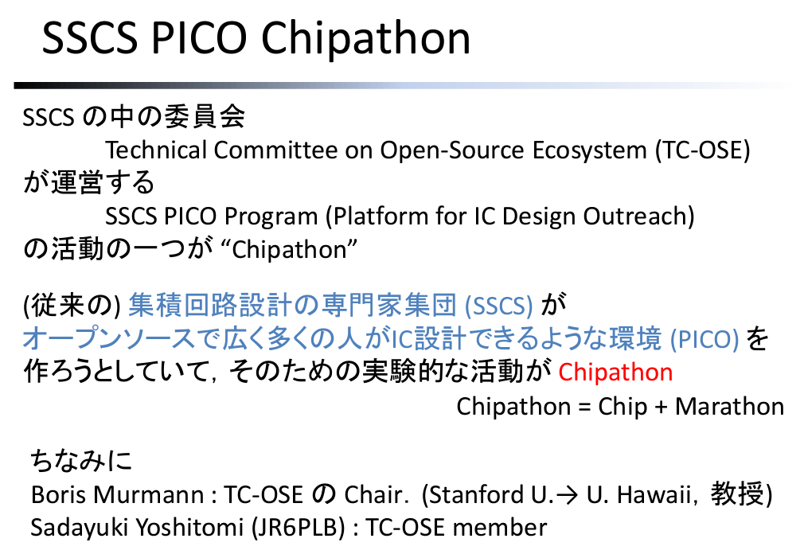
Chipathon
Notes:
IEEEが主催の半導体設計コンテスト。
何かの半導体を期間内に設計して、製造することが目的。
だいたい、国か大学単位に参加している。

Slide 23
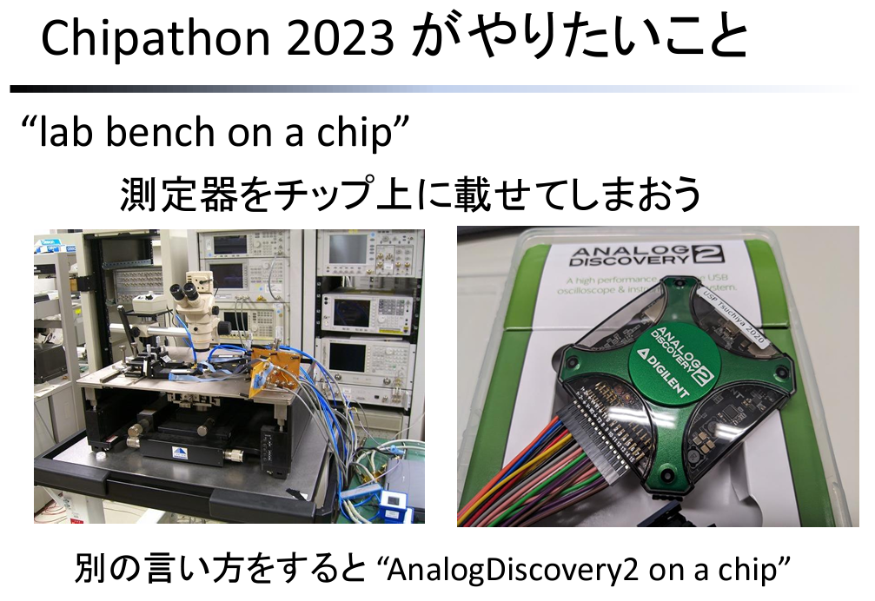
土谷先生の呼びかけにより日本チームを結成
Chipathon2023
Notes:
今年の目標は、大きく、AnalogDiscovery2をチップ化しちゃいましょうという目標。
これを機能単位で、各チームが作っていく感じです。

Slide 24
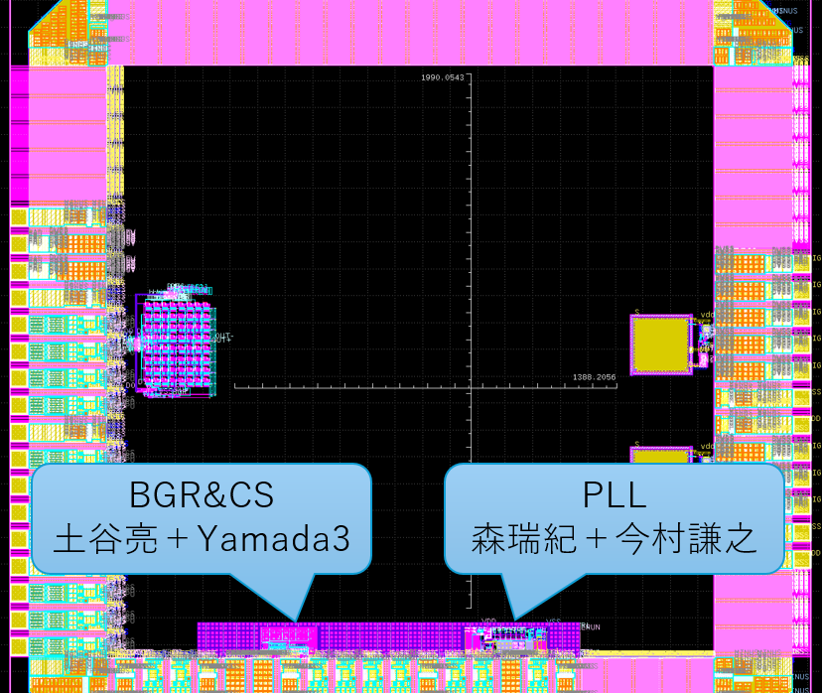
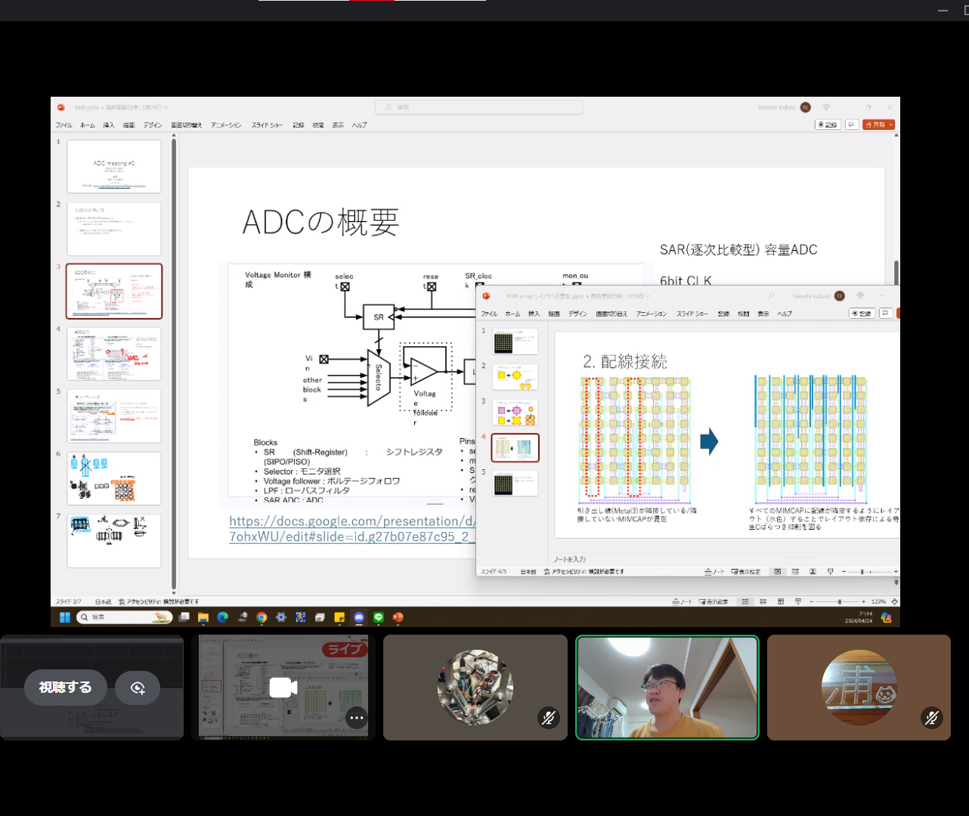
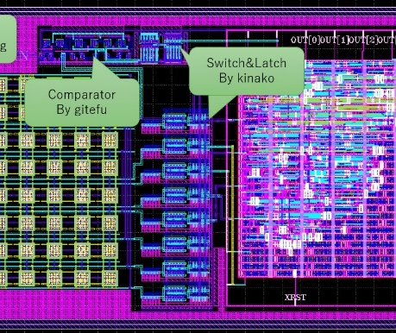
Chipathon2023 成果
BGR+CSグループ
土谷先生とハンドルネーム：Yamada3氏
PLLグループ
慶應大学のM1森さんと私
ADCグループ
久保木先生をリーダとしたCS系学部生やハードウェア系企業に勤める若手4名
現在ステータス
チップの製造完了

Slide 25
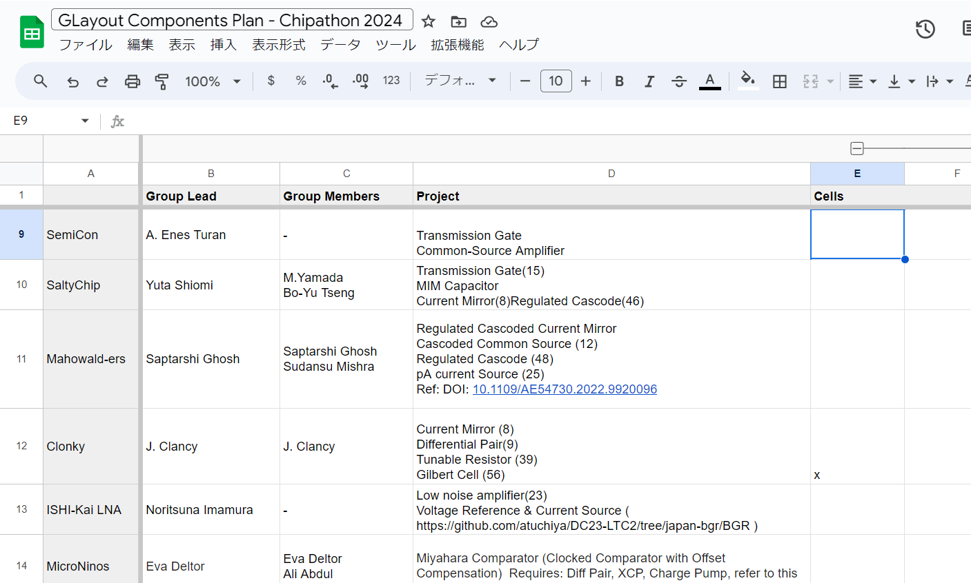
Chipathon2024
目標
Fifty-NiftyをベースにAIによる自動生成を行う
チーム構成
2～3名の小規模チーム
日本チーム：2チーム
DAC：SaltyChipチーム
LNA：ISHI-Kai LNAチーム

Slide 26
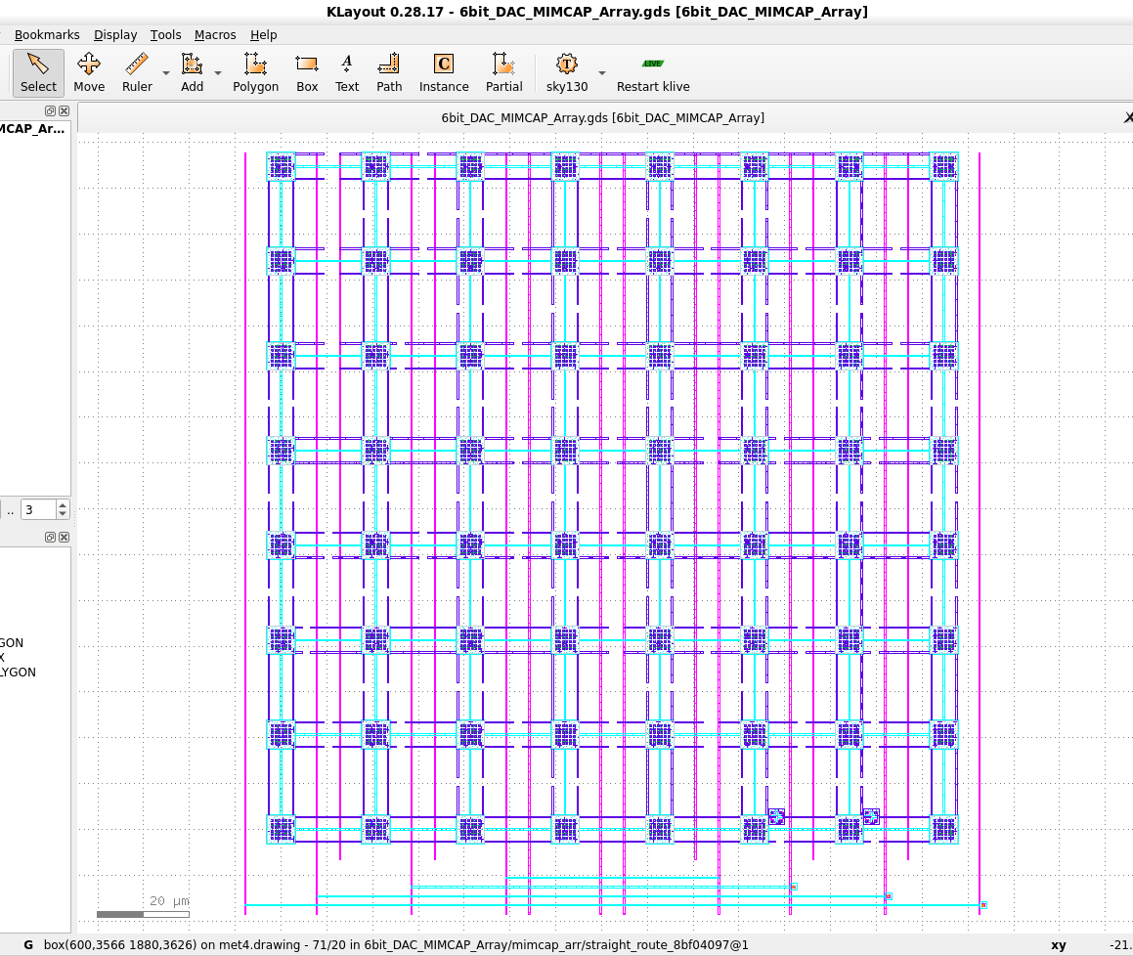
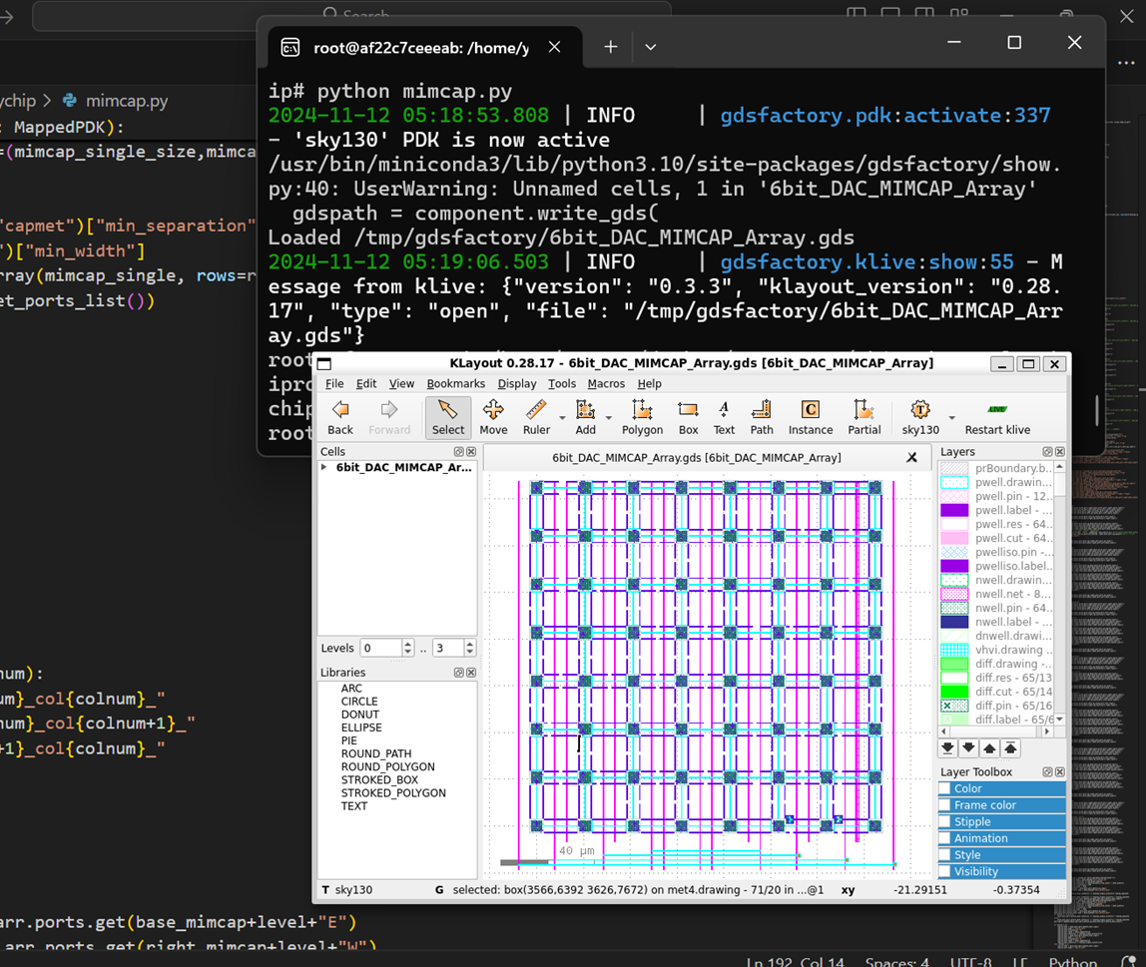
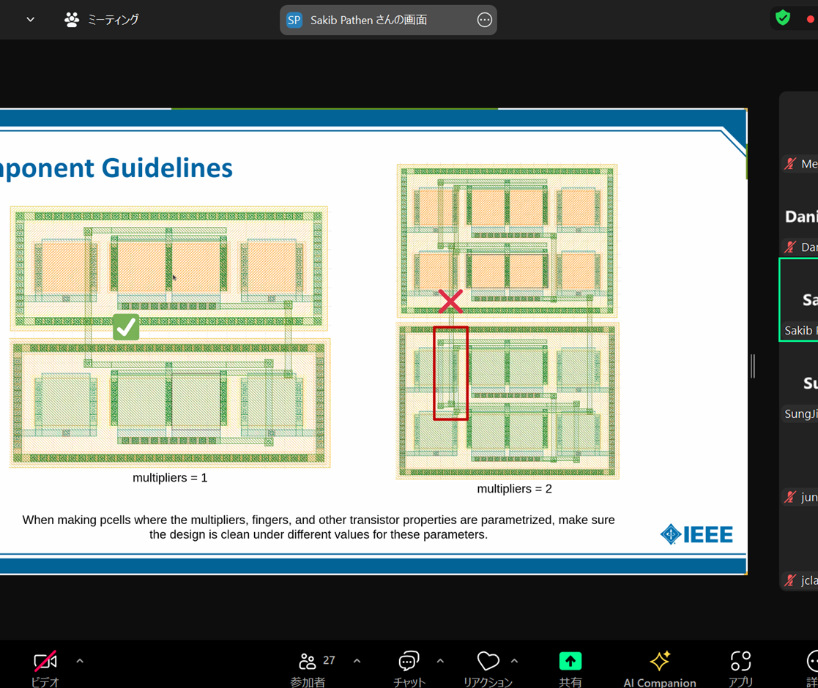
Chipathon2024：SaltyChipチーム
状況
ほぼ実装が完了し、LVSフェーズ

Slide 27
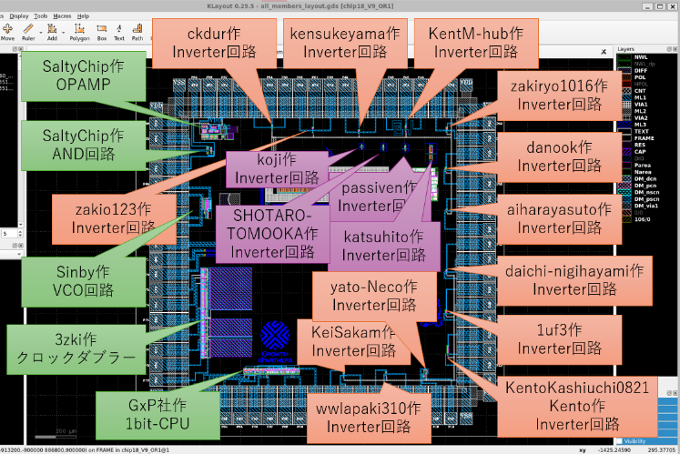
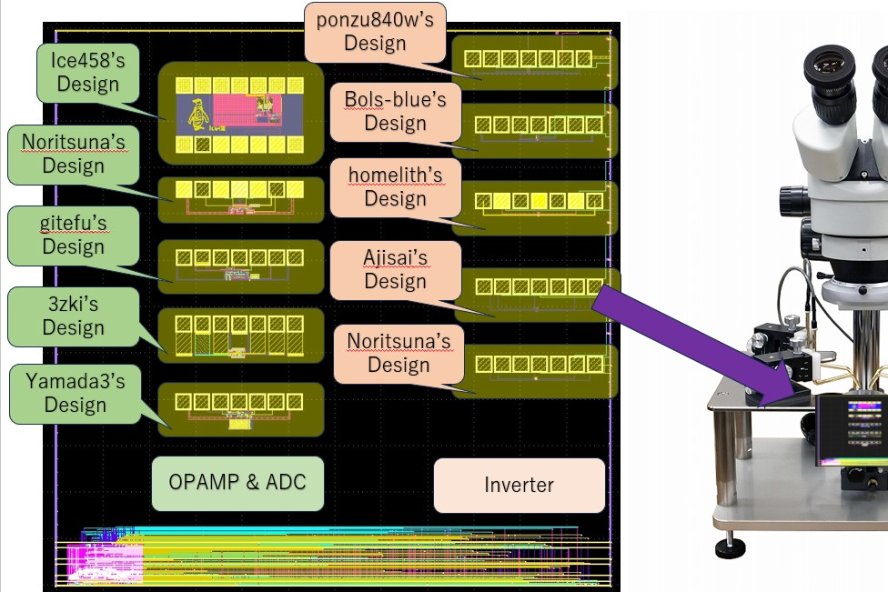
シャトル相乗り
オープンソースEDA&PDKとフリーシャトル
誰でも参加可能
デザインの共有が可能
シャトルにさらに相乗りすることが可能
複数人によるシャトルの相乗りサポート
インバータ回路を一日で回路設計～レイアウトまで行うハンズオン

Slide 28




日本発のOpenMPW！
OpenMPW構造のシャトル
コミュニティー
eFabless社 ⇔ ISHI会+SINBY+SIProp
スポンサー
Google社 ⇔ GxP社
ファブ：
SkywaterPDK ⇔ OpenRule1umPDK
ISHI会版OpenMPW-PTC06-1として開催！

Slide 29

2025年のOpenMPW！
OpenMPW構造のシャトル
コミュニティー
eFabless社 ⇔ ISHI会
スポンサー
Google社 ⇔ サンケン電気社
ファブ：
SkywaterPDK ⇔ OpenRule1umPDK
ISHI会版OpenMPW-PTC06-2として開催！

Slide 30


2025年のOpenMPW！
OpenMPW構造のシャトル
コミュニティー
eFabless社 ⇔ ISHI会
スポンサー
Google社 ⇔ 九州大学
ファブ：
SkywaterPDK ⇔ 東海理化PDK
ISHI会版OpenMPW-TR10-2として開催！

Slide 31

2026年のOpenMPW！
OpenMPW構造のシャトル
コミュニティー
eFabless社 ⇔ ISHI会
スポンサー
Google社 ⇔ 九州大学
ファブ：
SkywaterPDK ⇔ OpenSUSI-TR10
ISHI会版OpenMPW-OpenSUSI-TR10-1
として開催！

Slide 32
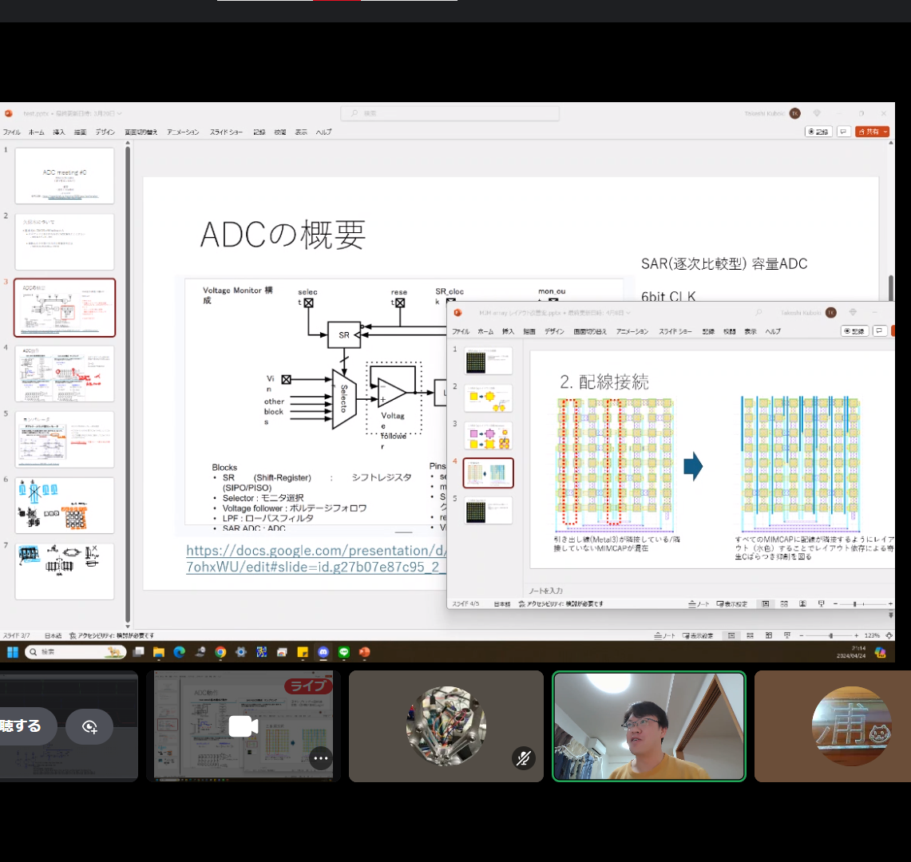
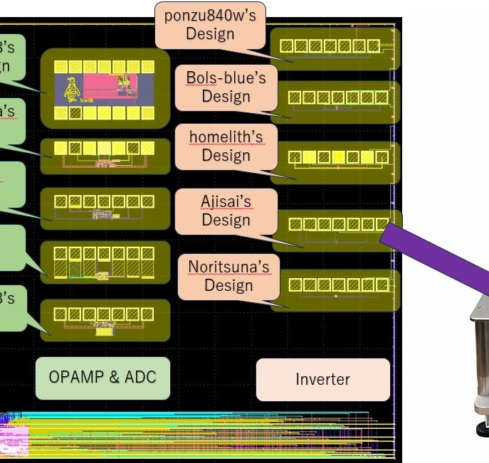
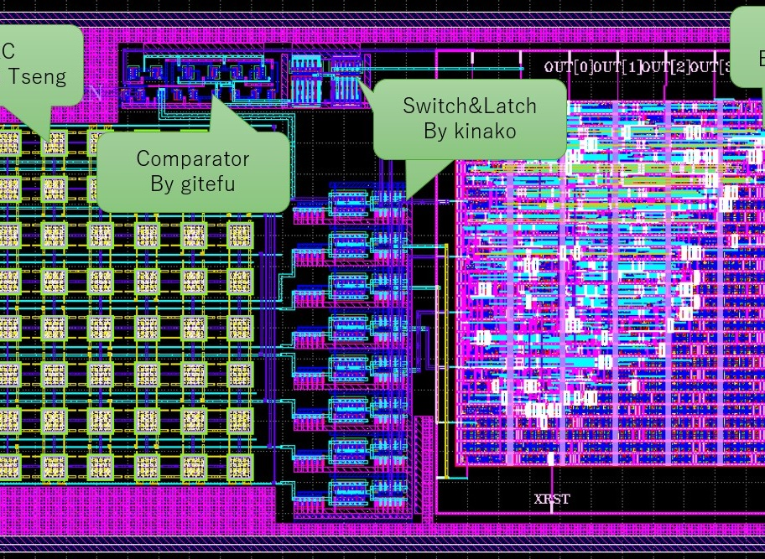
シャトル： ISHI会シェアの実績
GF180（グローバルファウンドリー）
OpenMPW GF-1シャトル
Chipathon2023
Wafer.Space RUN1
IHP130
2025/Aprのフリーシャトル
PTC06（フェニテック）
ISHI会版OpenMPW PTC06-1シャトル
ISHI会版OpenMPW PTC06-2シャトル
TR10（東海理化）
ISHI会版OpenMPW TR10-1シャトル
ISHI会版OpenMPW TR10-2シャトル
MF20（ミニマルファブ）
ISHI会版OpenMPW MF20-1シャトル
OpenSUSI -TR10（東海理化）
ISHI会版OpenMPW OpenSUSI-TR10-1シャトル

Slide 33
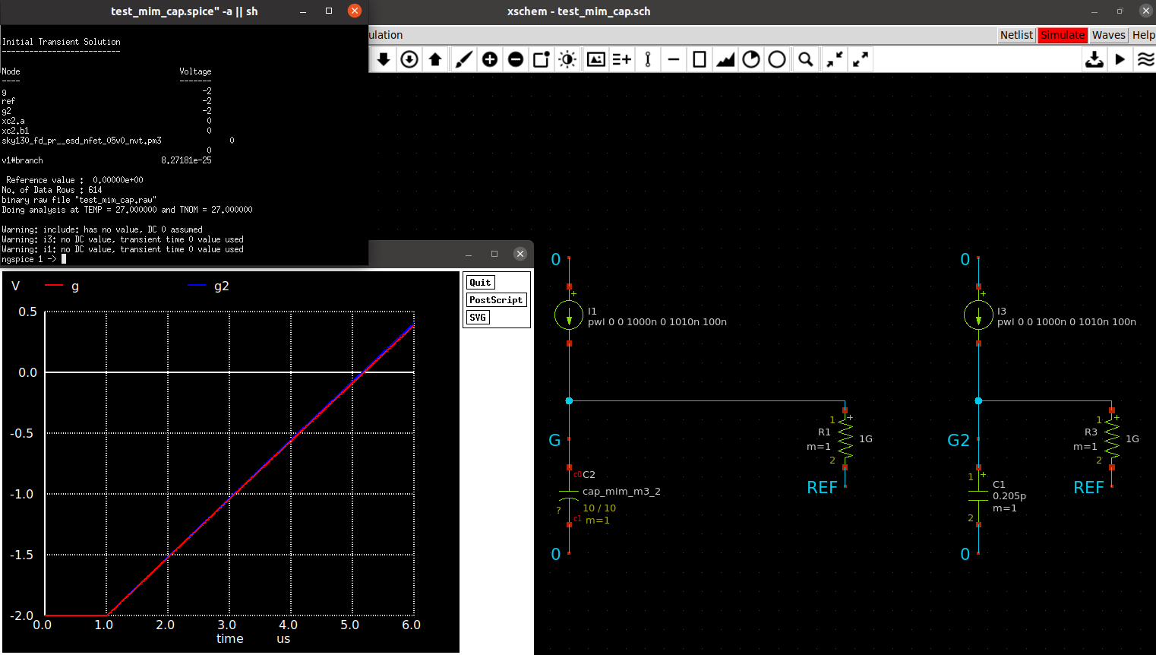
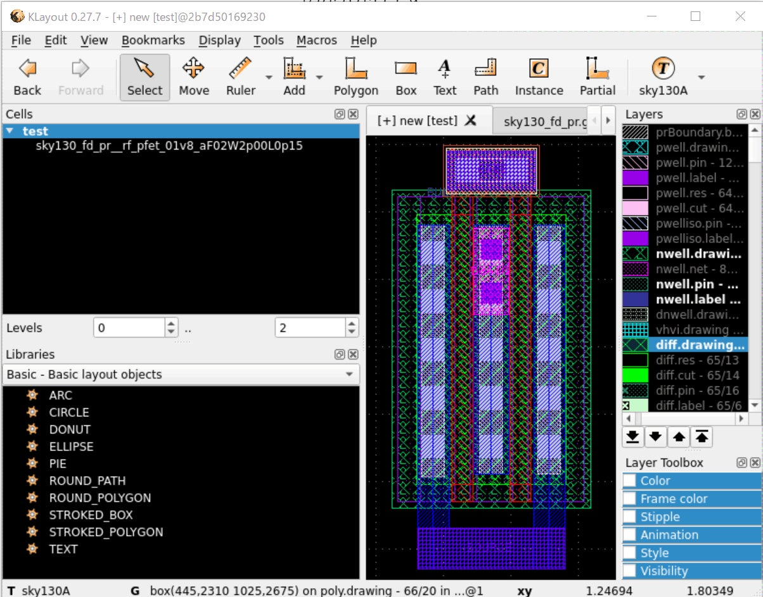
ハンズオンセミナー
知識ゼロから半導体設計の基礎がすべて学べる！
一番簡単なインバーター回路のハンズオンセミナー
Xschemによる回路設計
トランジスタの組み合わせで機能を実現する作業
ngspiceによる回路特性シミュレーション
上記の回路が正しく動作するかを検証する作業
klayoutによる回路デザイン
トランジスタを実際の半導体の上に配置する作業
丸々1日の講習会となります
講習会実施実績
https://ishikai.connpass.com/event/303102/
https://www.noritsuna.jp/download/ishi_20231110_3zki_ver2.pdf
参加者の声（半導体設計未経験者。電子工作をしたことがあるレベル）
チップの設計体験によりすごく技術的な刺激を受けた
半導体は全く未知のものだったが理解できたことで新しい知見を得ることが出来た

Slide 34
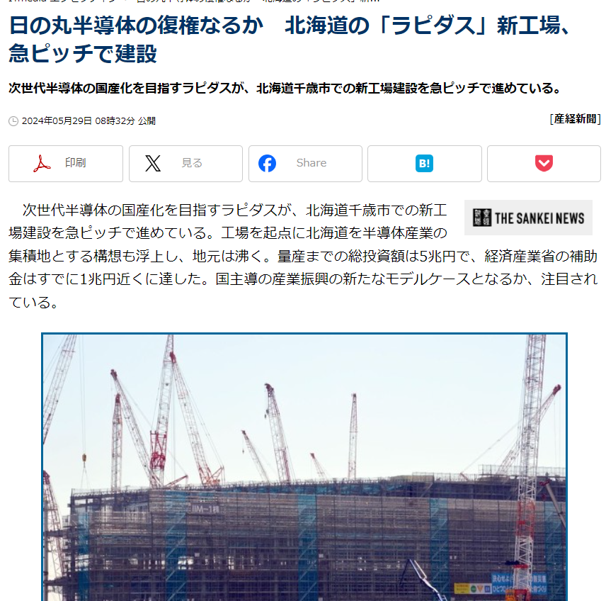
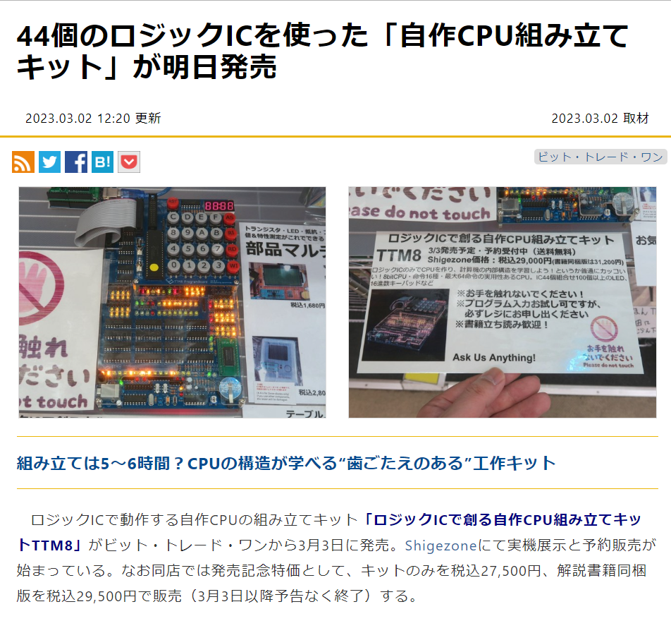
ハンズオンセミナー：ターゲット
初めての「半導体設計を体験してもらう」ことが目的
ソフトウェアやハードウェアの企業内に半導体設計者を増やす
参加者のモチベーション
半導体って話をよく聞くようになったので、具体的に知りたい！
半導体の基礎知識
半導体の工場のプロセスの内容
もっとコンピュータの動作原理を知りたい！
最近、自作CPUが流行っているらしい
どうやらコンパイラレベルさえ隠蔽されてしまったためかより原理的なところへの回帰が起こっている

Slide 35
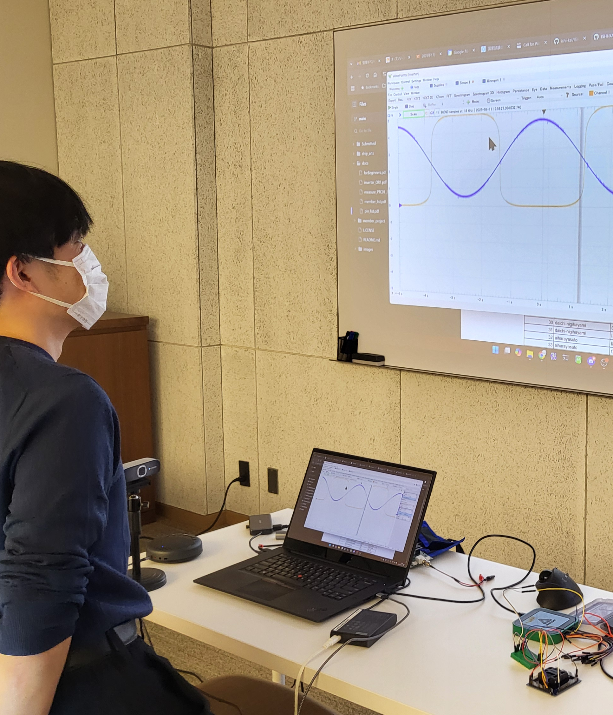
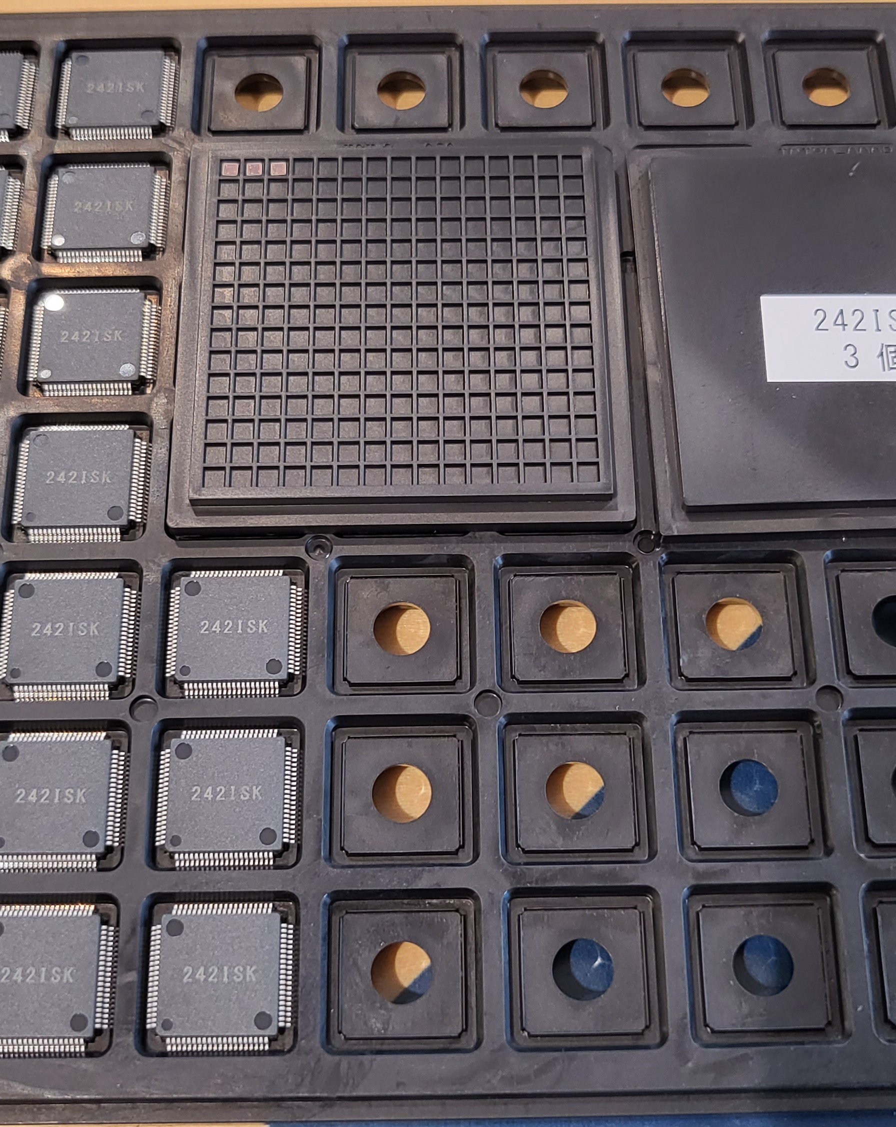
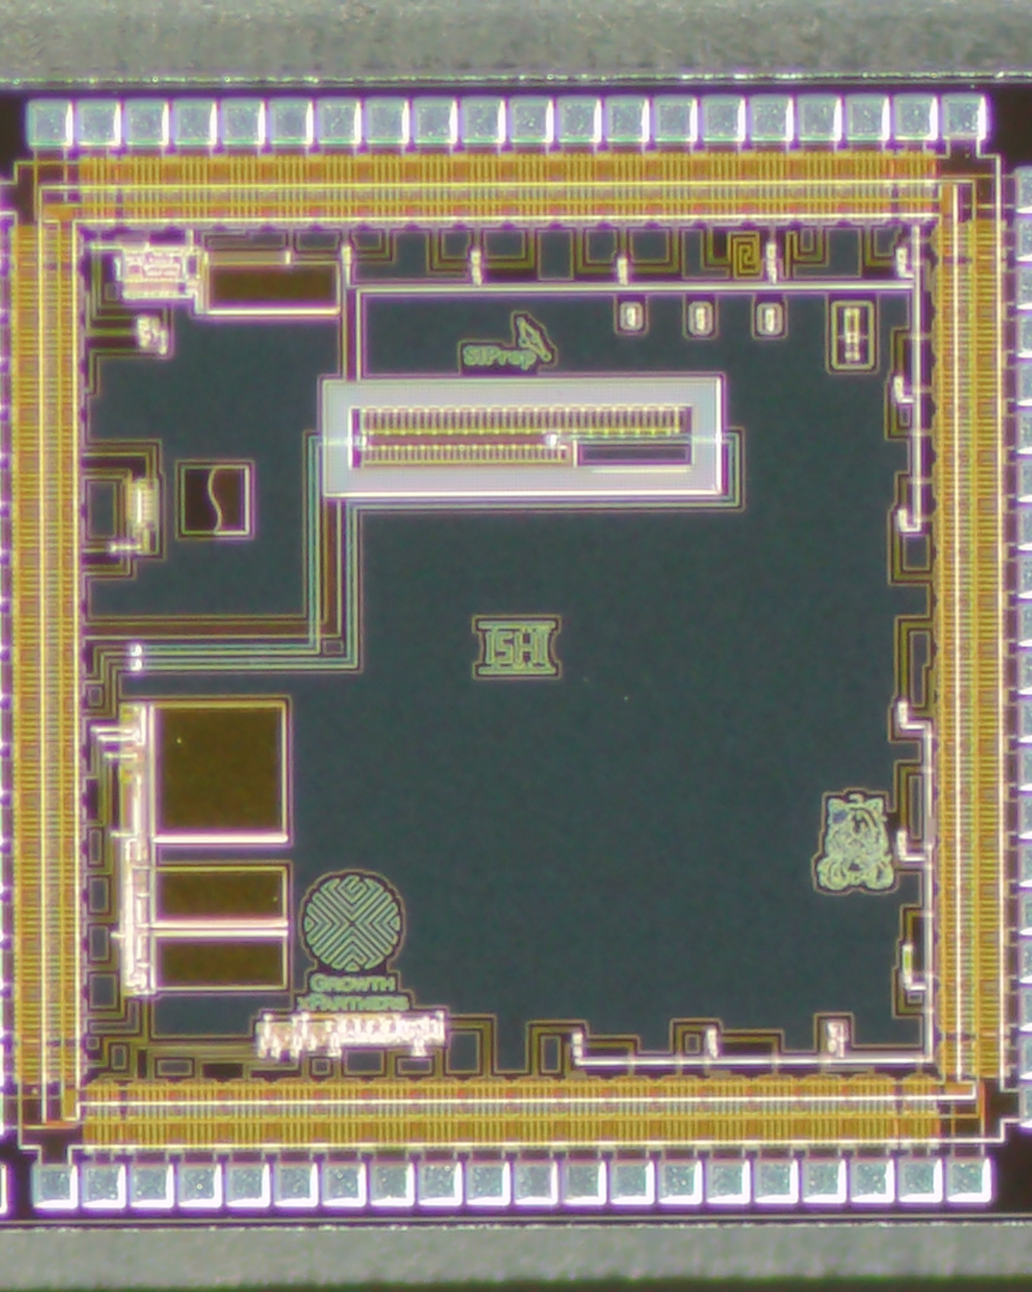
測定会＆お渡し会
FamilyID=Office_ArchiveTorn

Slide 36
チーム投稿
内容
一つのテーマ（回路）を複数人で作成してもらう
リーダー
中級者や上級者でチームをリードしてもらう
メンバー
初心者がリーダーに教えてもらいながら設計やレイアウトをする
目的
リーダー
ソフトウェアやハードウェアの企業が自社チップを作成しようとするときの橋渡し人材としての能力を獲得してもらう
メンバー
ソロは中級者以上じゃないと難しいが、ISHI会は初級者がメイン層であるため、極力、多くの人に参加してもらいたいため。
今までソロで募ってもほぼ募集が無かった

Slide 37
例：OpenSUSI-TR10シャトル
実施内容
AMラジオ用のチップを作成する（複数チーム）
検波器だけは実装すること
IFや発振器、共振器、LNA、フィルターなどをどうするかは自由
決まっているルール
OpenSUSI-TR10を利用する
https://github.com/ishi-kai/OpenEDA-PDK_SetupScript
テープアウトは「8月31日」
Maxサイズは「300um(1mm) x 1000um(1mm)」
ピン数は「7ピン」
VDD, 入力ピン, 出力ピン の 3ピンは必須
後の4ピンをどう使うかは自由
VSSは共通のものを利用してもよいため、数に入れなくてもよい

Slide 38
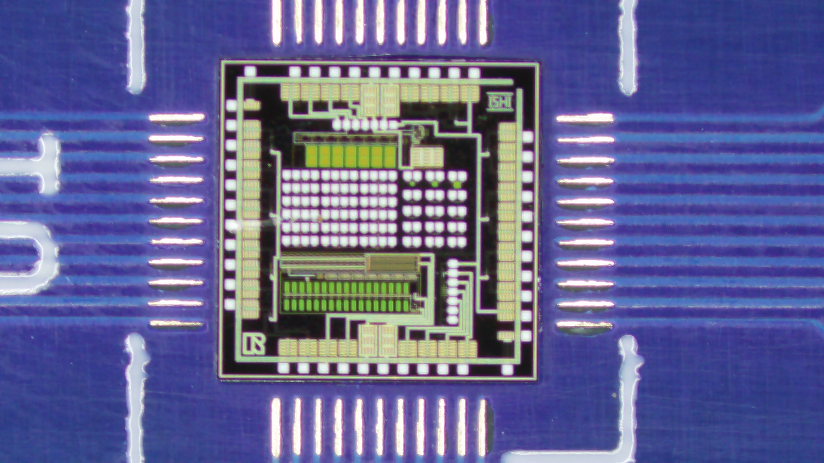
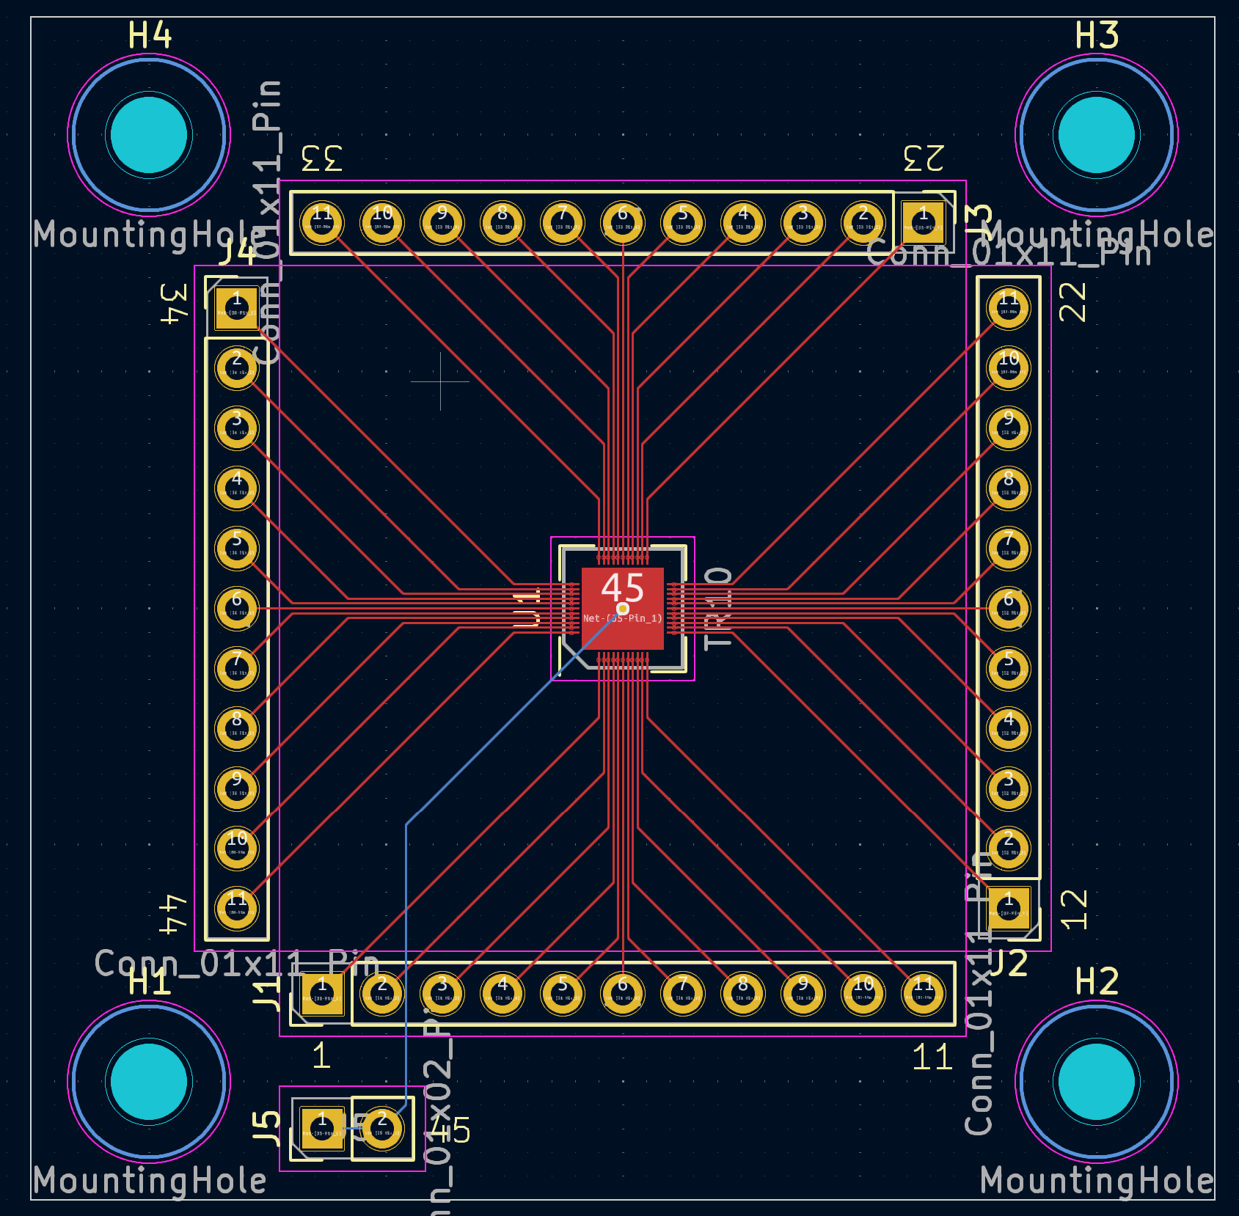
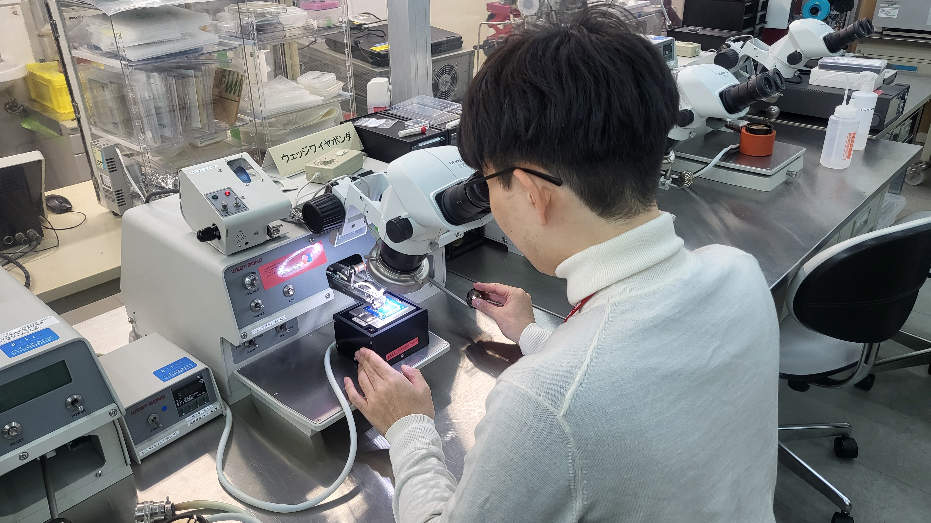
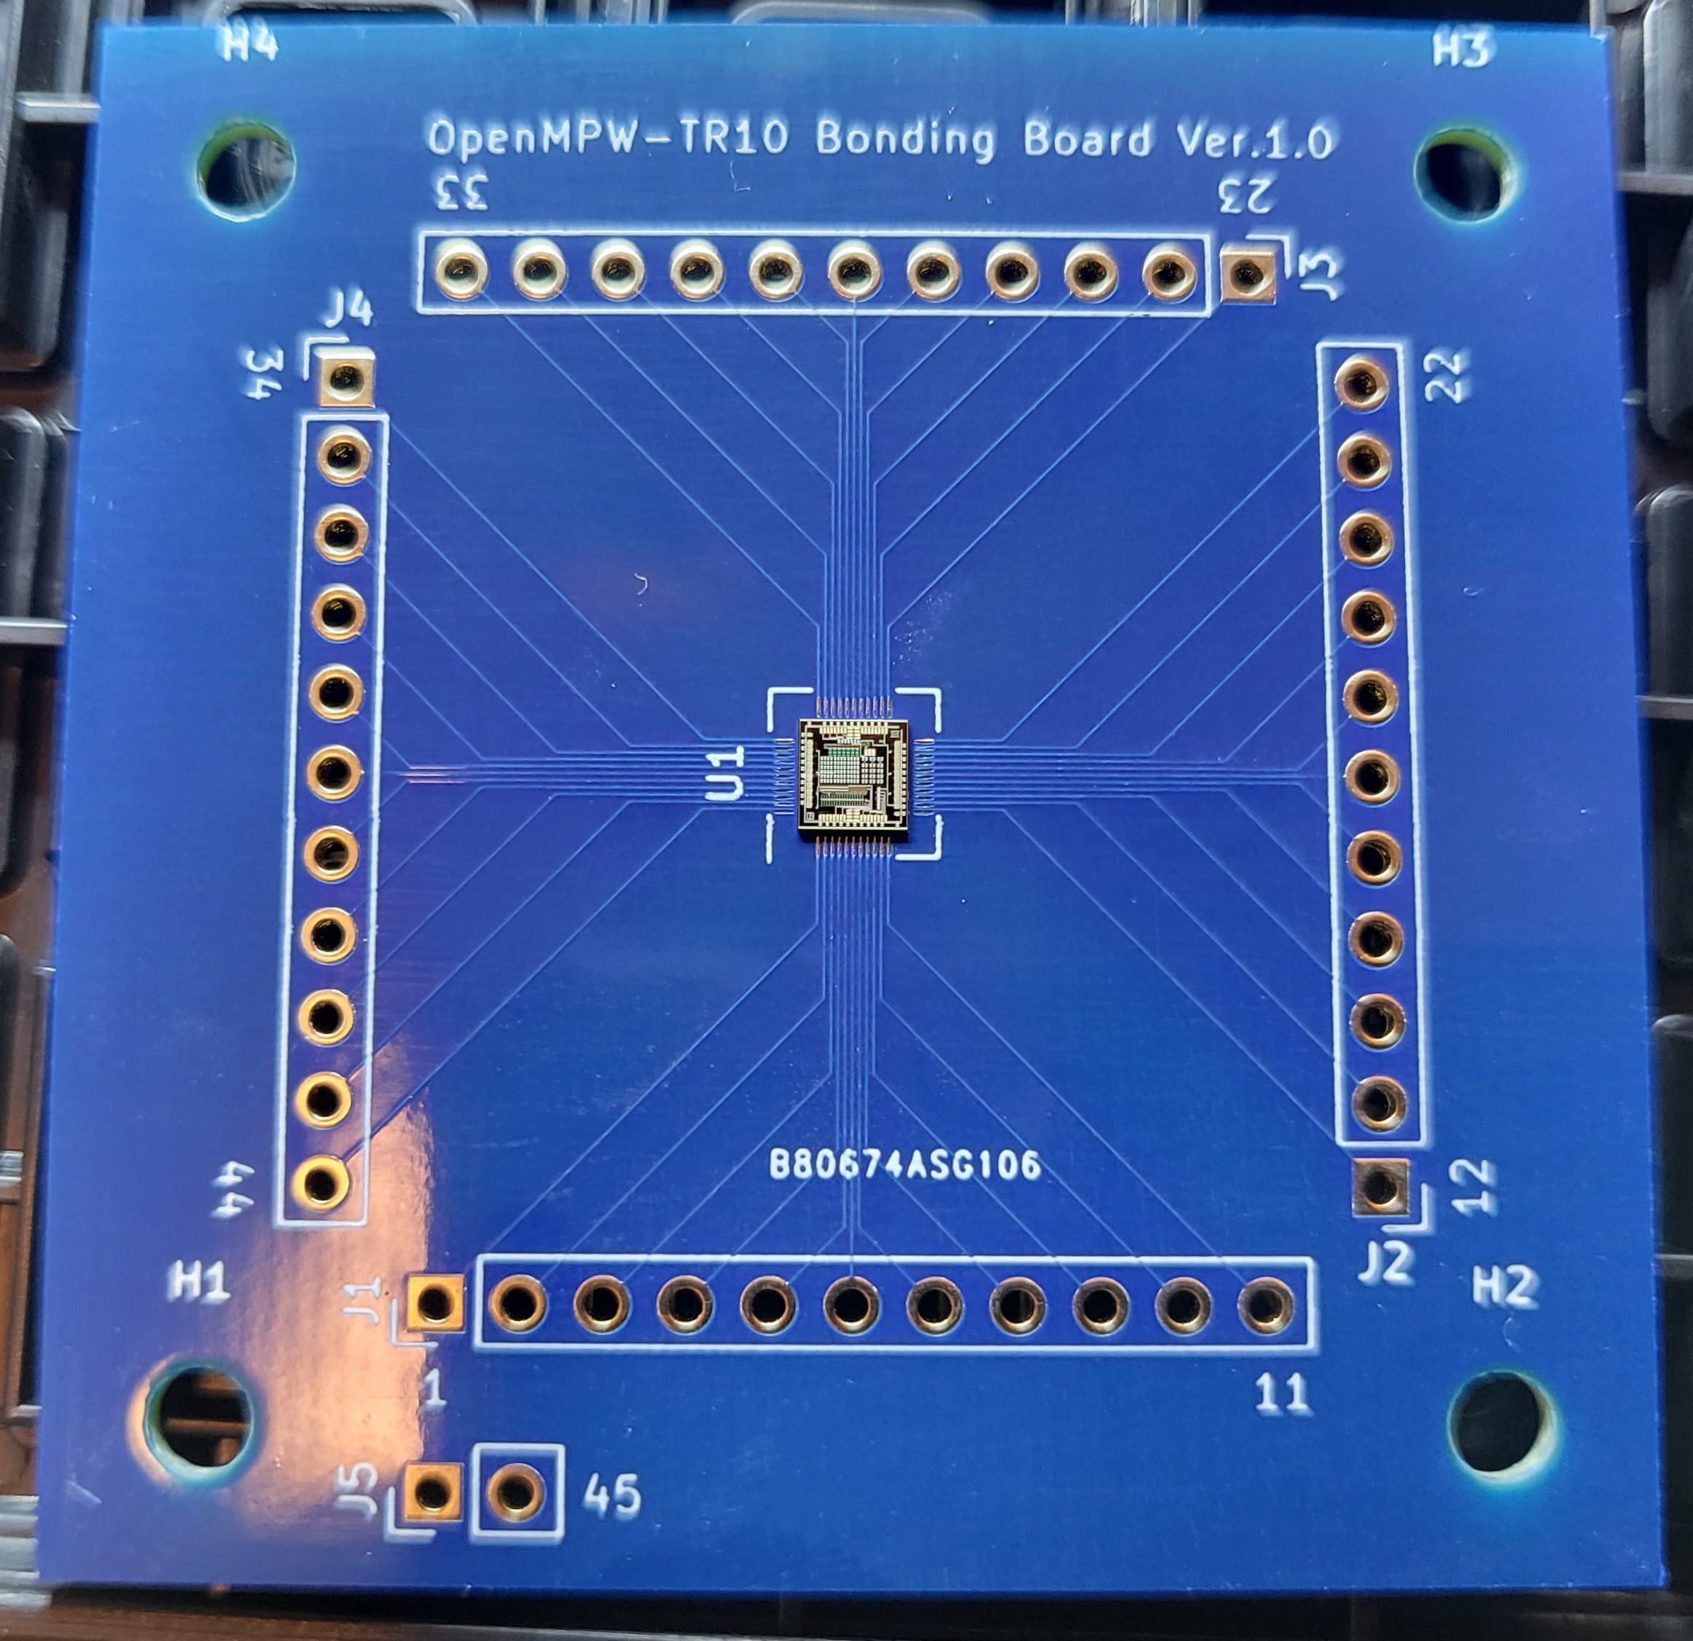
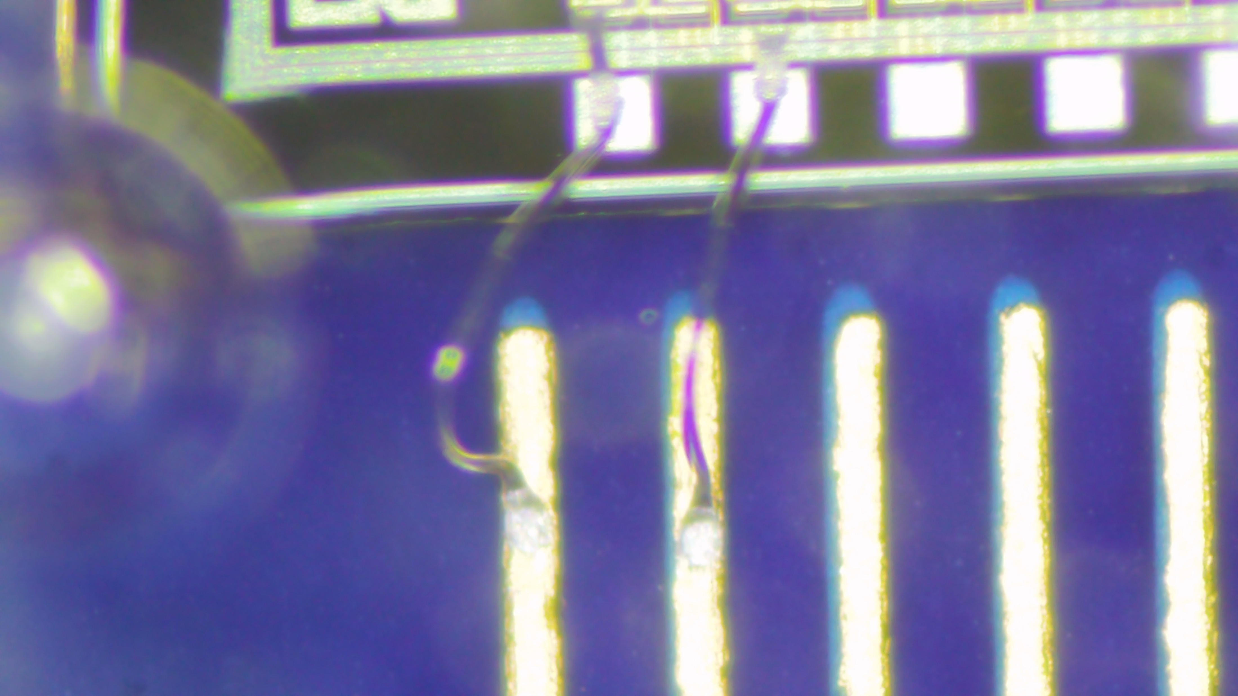
ボンディング

Slide 39
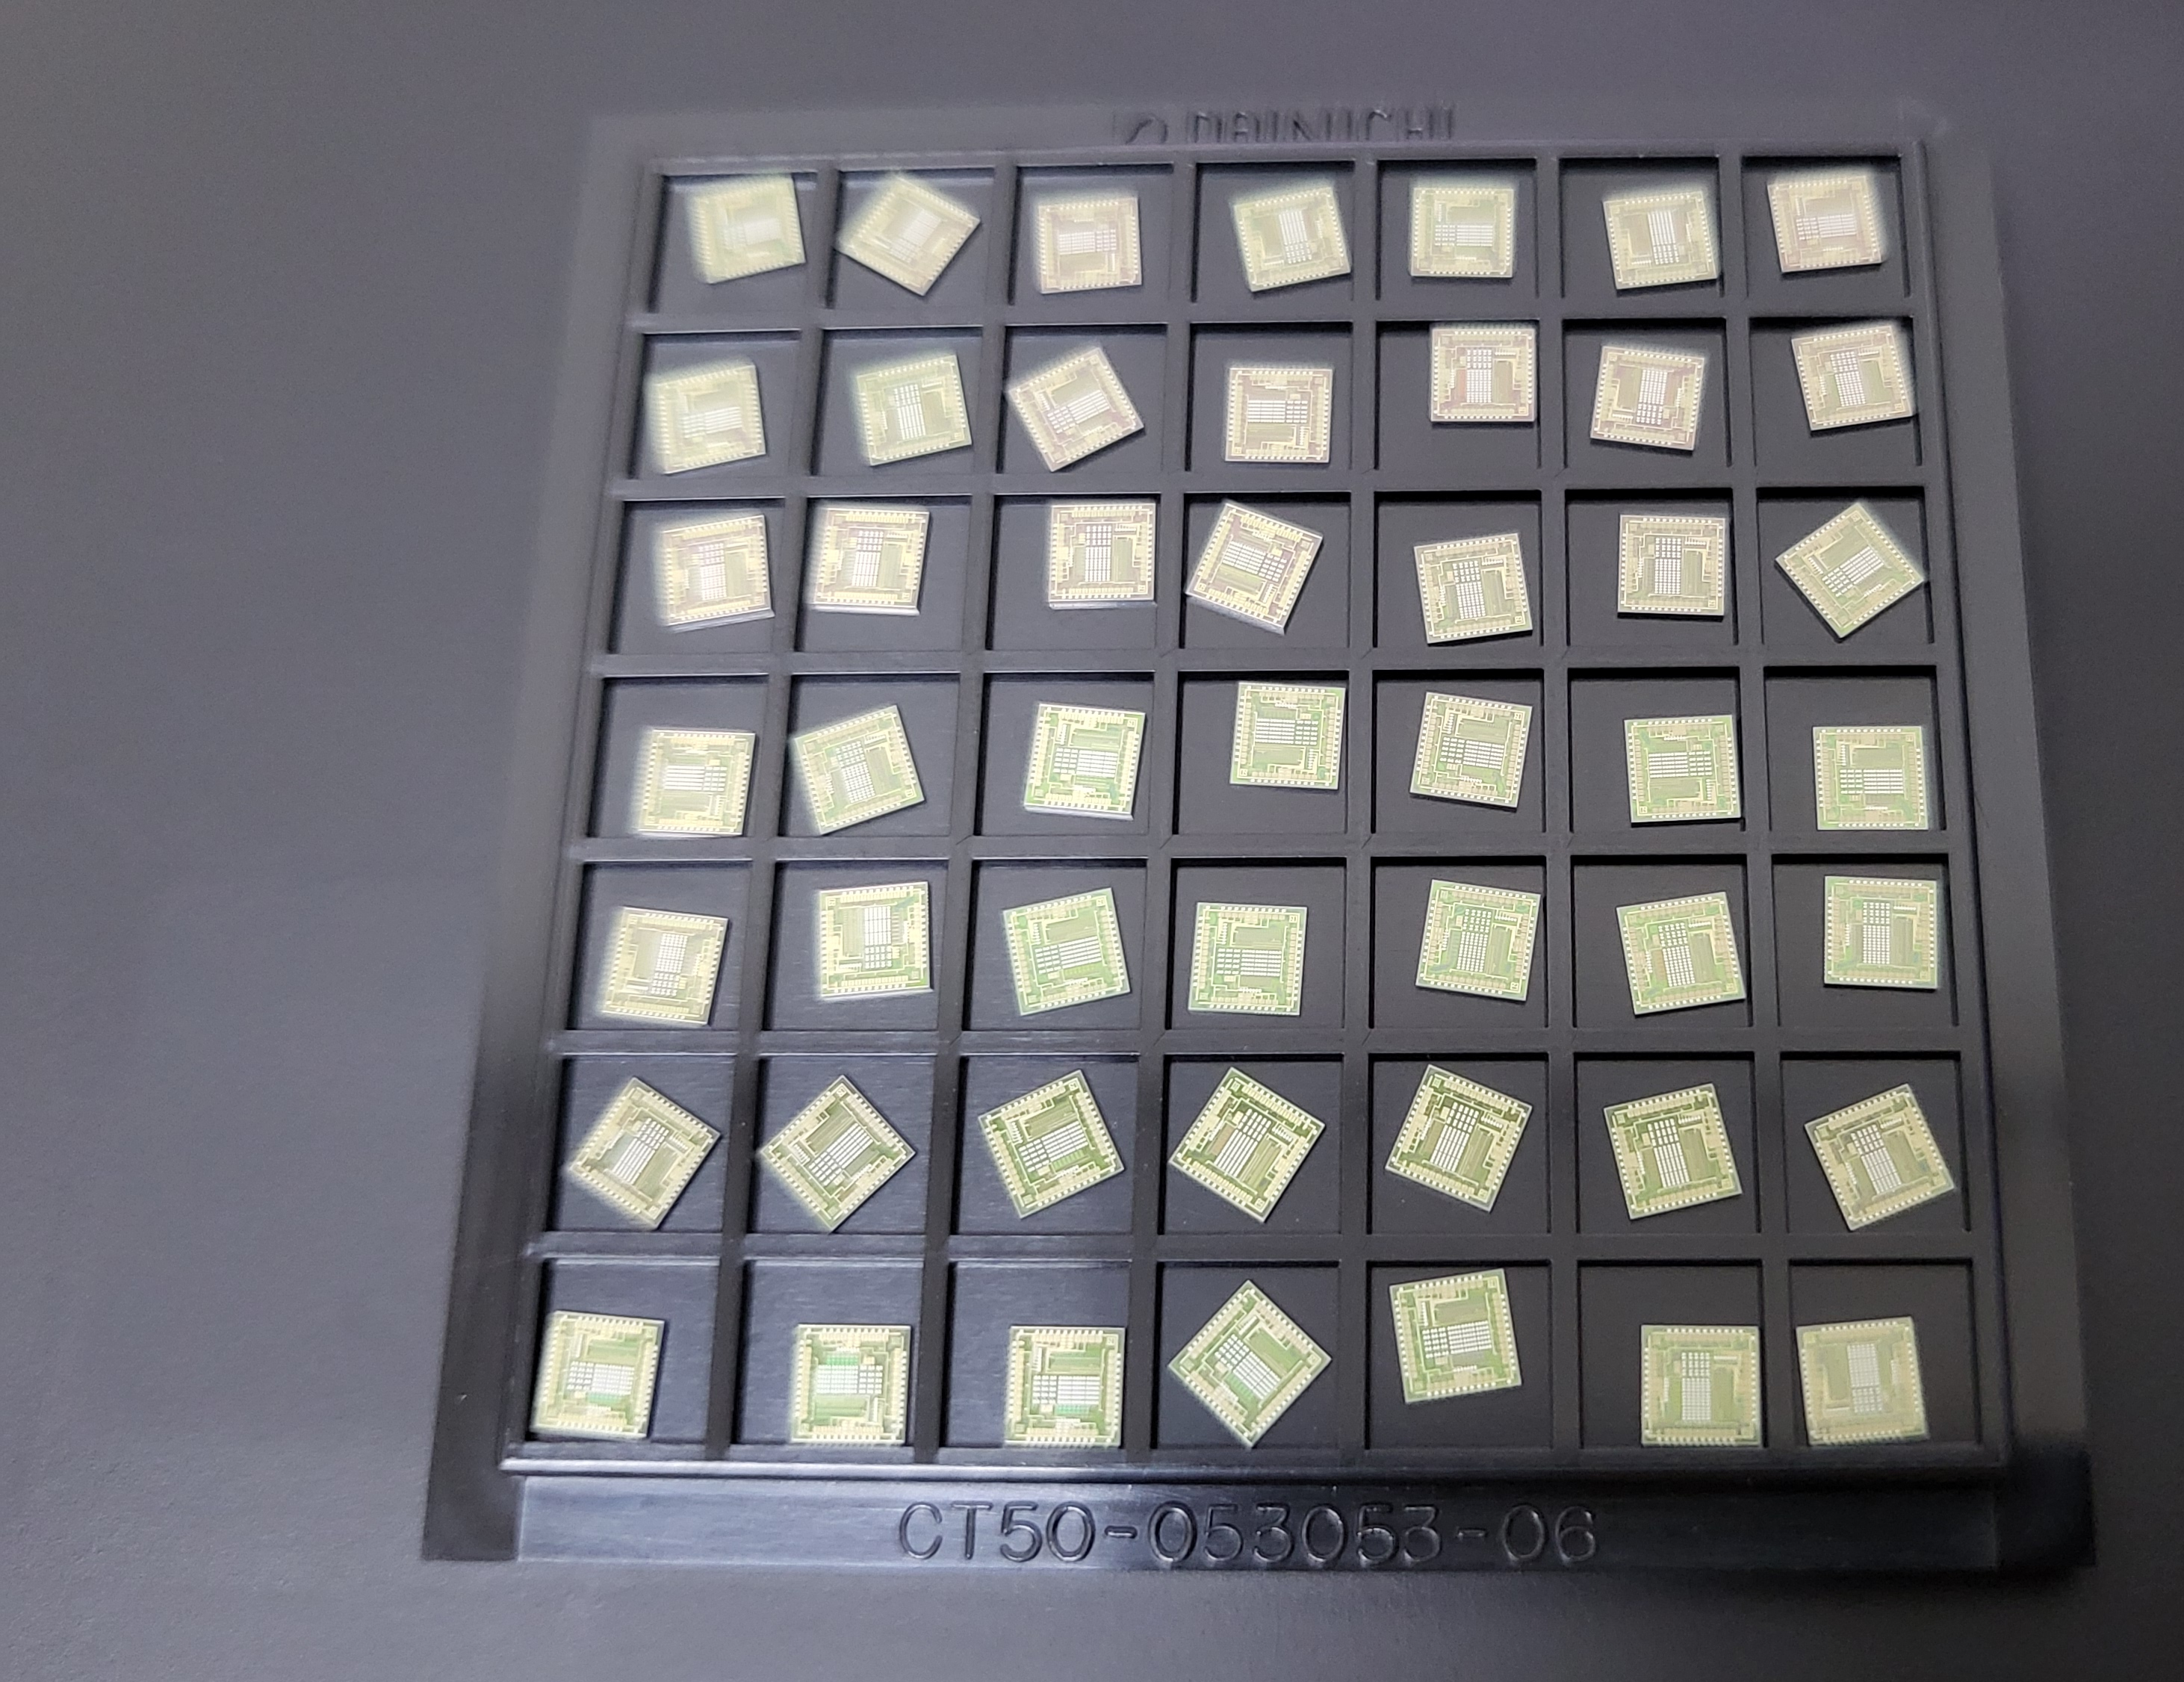
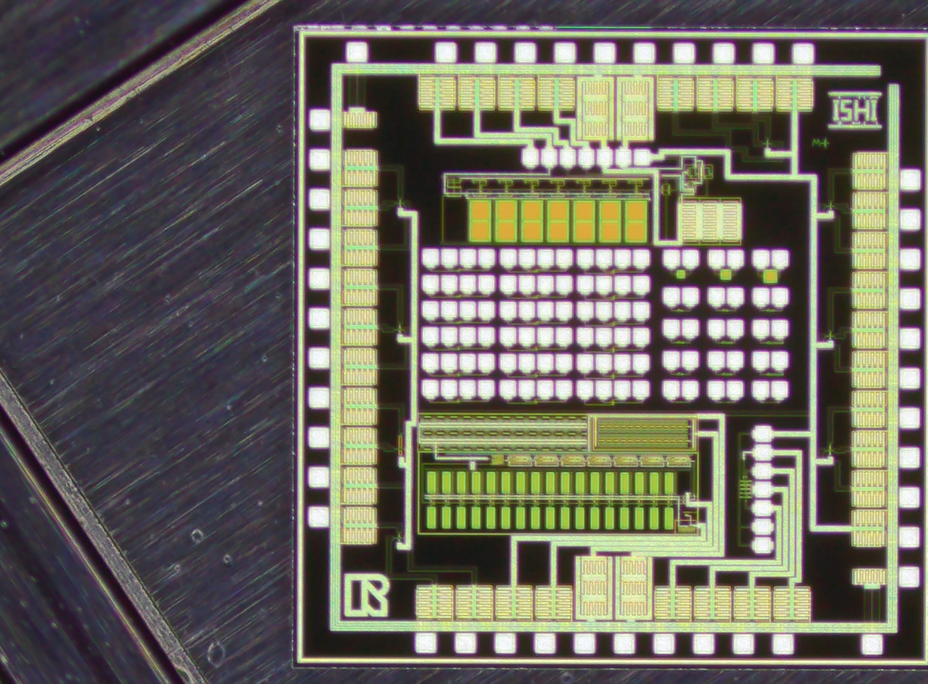
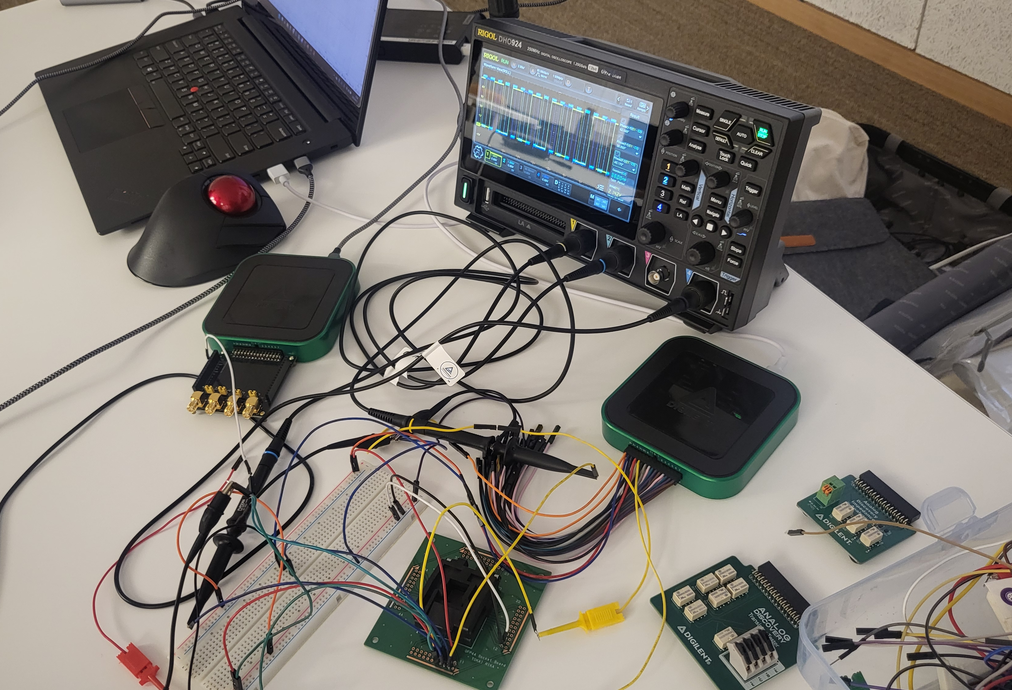
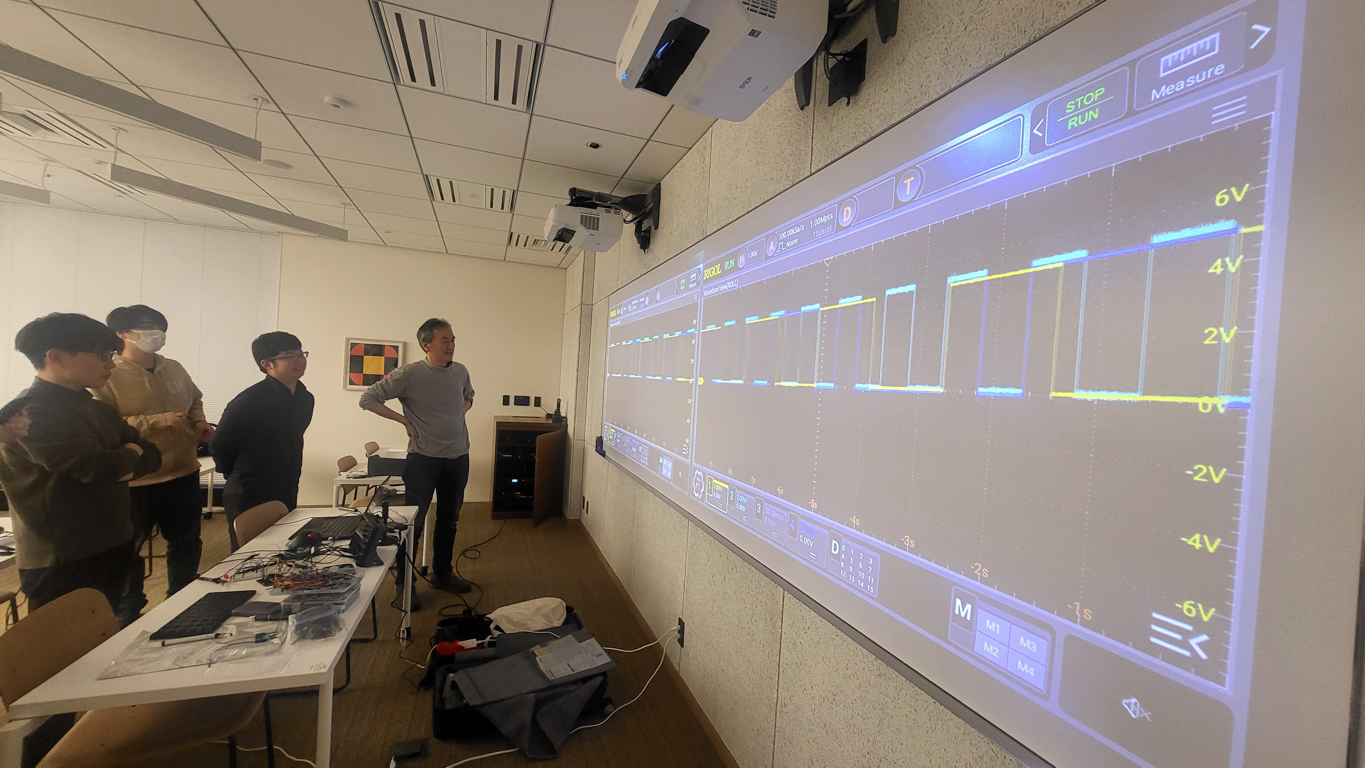
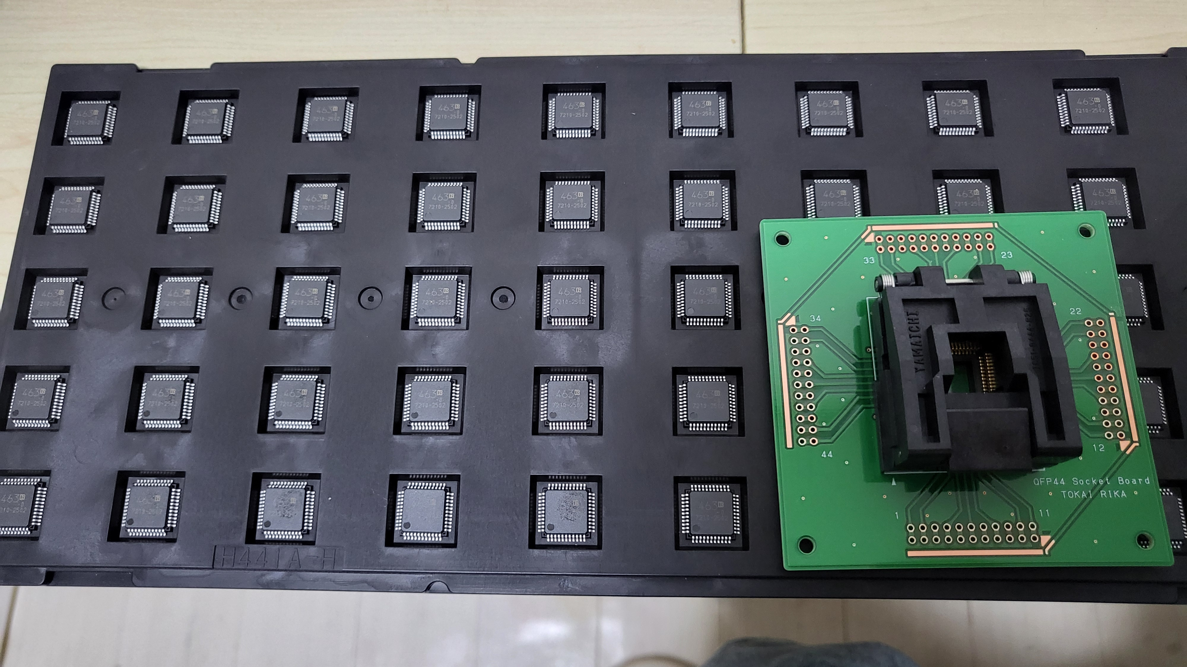
東海理化のチップ

Slide 40
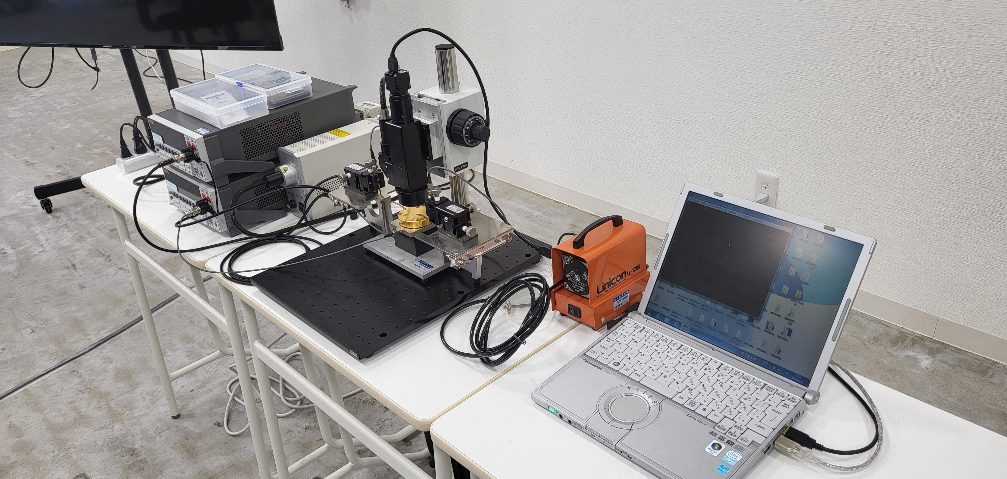
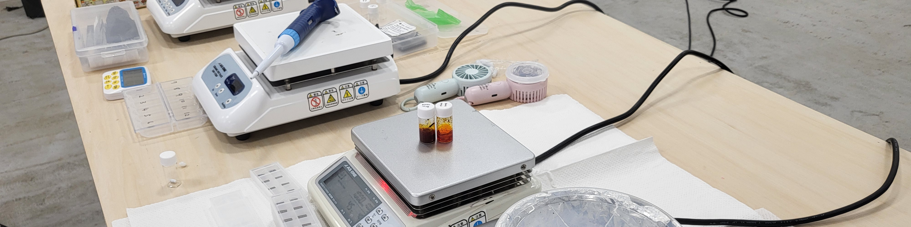



有機半導体ハンズオン

Slide 41





色素増刊太陽光パネルハンズオン

Slide 42

執筆
目標
技術系コミュニティで流行っている技術系同人誌即売会
各種技術雑誌
初心者向け
半導体の解説からインバータ設計
中級者向け
OPAMP,CS,BGRなどの各部品的な回路の解説・設計
サポートサイト
https://github.com/ishi-kai/OpenSourceSiliconMagazine

Slide 43
ISHI会の情報
メンバー数
600名Over（20-30名ほど常にアクティブ）
ホームページ
https://ishi-kai.org/
Discord上で活動中
https://discord.gg/RwAWF5mZSR
イベント告知（勉強会など）
https://ishikai.connpass.com/
20～50名ほどが常時参加

